Slide 1
判斷糖尿病視網膜病變系統
組員：何翊

Slide 2
目錄
系統概述
Story Board
製作過程與程式碼
遇到的問題

Slide 3
系統概敘
使用卷積神經網路訓練一個判斷糖尿病視網膜病變的系統，此系統提供一個使用者介面，此介面主要分為四大部分：
1.帳號密碼登入
2.單張照片上傳區
3.多張照片上傳區
4.開始判讀並產生報告

Slide 4
Story Board

Slide 5
請輸入帳號密碼登入
帳號
密碼
送出
註冊新帳號
忘記密碼
刪除帳號
糖尿病視網膜病變系統

Slide 6
登入失敗，帳號或密碼錯誤!!!!!
請點擊並重新回到登入頁面

Slide 7

註冊新帳號
請輸入新帳號
請輸入新密碼
請輸入你喜歡的動物（忘記密碼驗證）
送出
糖尿病視網膜病變系統

Slide 8
請填寫所有的欄位!!!!!
請點擊並重新回到登入頁面
請點擊並重新回到註冊帳號頁面

Slide 9
帳號已經存在，換一個!!!!!
請點擊並重新回到登入頁面
請點擊並重新回到註冊帳號頁面

Slide 10
註冊成功!!!!!
請點擊並重新回到登入頁面

Slide 11
忘記密碼
請輸入帳號
請輸入你喜歡的動物(創建帳號時填的)
請輸入新密碼
送出
糖尿病視網膜病變系統

Slide 12
帳號或動物驗證錯誤!!!!!
請點擊並重新回到登入頁面
請點擊並重新回到忘記密碼頁面

Slide 13
密碼更新成功!!!!!
請點擊並重新回到登入頁面

Slide 14
刪除帳號
請輸入要刪除的帳號
請輸入要刪除的密碼
請輸入你喜歡的動物(創建帳號時填的)
送出
糖尿病視網膜病變系統

Slide 15
帳號或密碼或動物驗證錯誤!!!!!
請點擊並重新回到登入頁面
請點擊並重新回到刪除帳號頁面
]

Slide 16
成功刪除帳號!!!!!
請點擊並重新回到登入頁面

Slide 17

單張照片上傳區
點選虛線內 圖案選擇單張照片上傳
糖尿病視網膜病變系統

Slide 18
單張照片上傳區
單張照片上傳區
多張照片上傳區
登出
點選虛線內 圖案選擇單張照片上傳
糖尿病視網膜病變系統

Slide 19
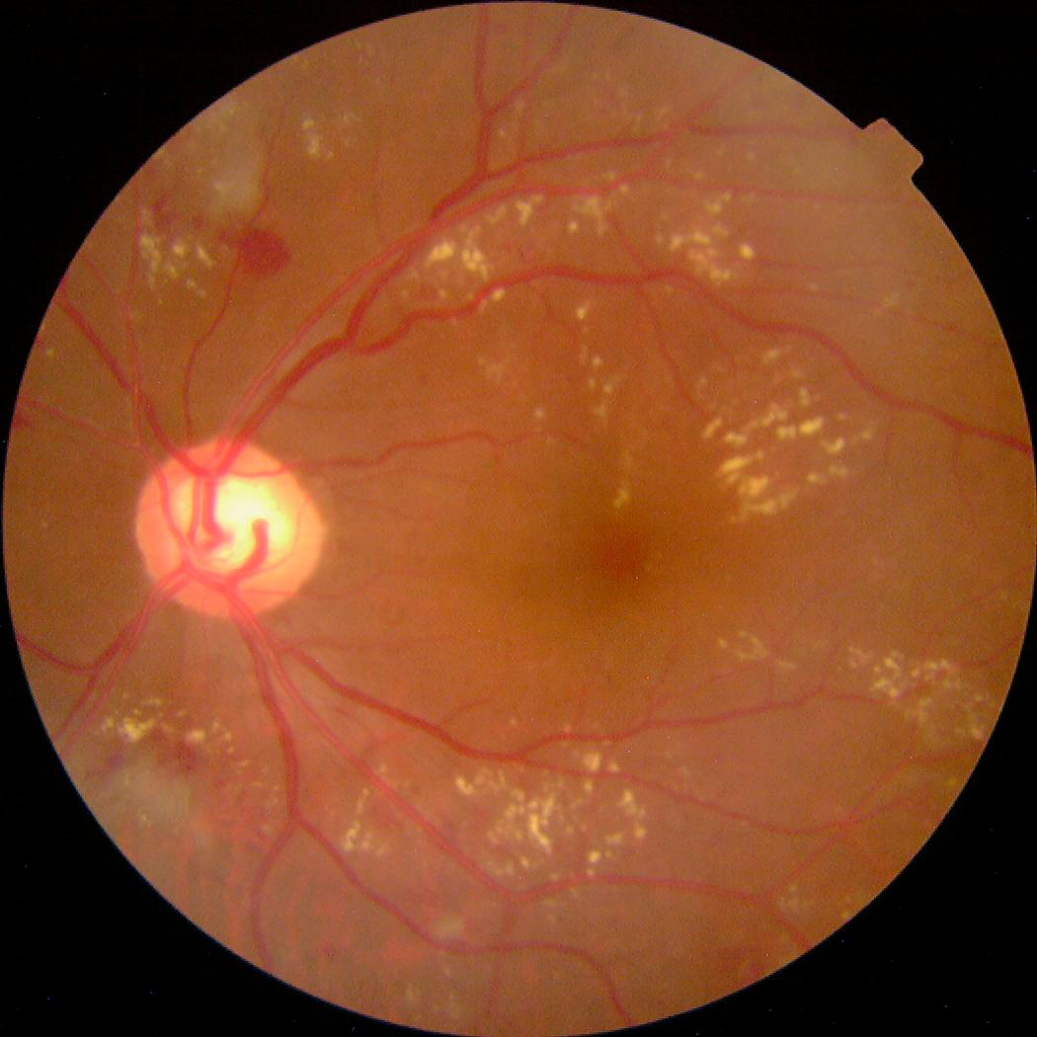
單張照片上傳區
重新上傳照片
開始判讀並產生報告
圖片名稱: 0a09aa7356c0.png
糖尿病視網膜病變系統

Slide 20
多張照片上傳區
病變分級預測結果: ？ 級
模型準確率：？
損失率：？
圖片名稱: 0a09aa7356c0.png
補充說明：無視網膜病變(0級)、輕度非增殖性視網膜病變(1級)、中等非增殖性視網膜病變(2級)、嚴重非增殖性視網膜病變(3級)、增殖性視網膜病變(4級)

Slide 21
多張照片上傳區
點選虛線內 圖案選擇多張照片上傳
圖片總數不得超過100張
糖尿病視網膜病變系統

Slide 22
多張照片上傳區
單張照片上傳區
多張照片上傳區
登出
點選虛線內 圖案選擇單張照片上傳
圖片總數不得超過100張
糖尿病視網膜病變系統

Slide 23

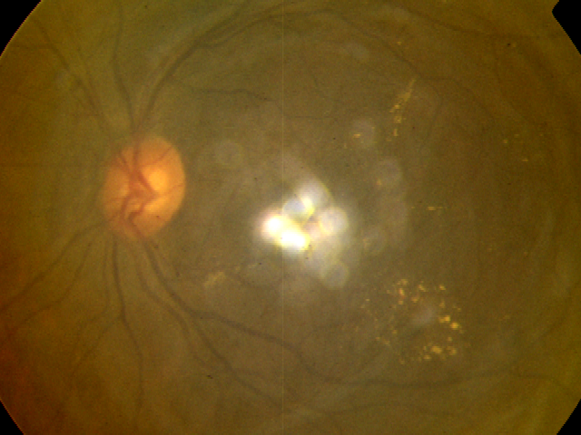
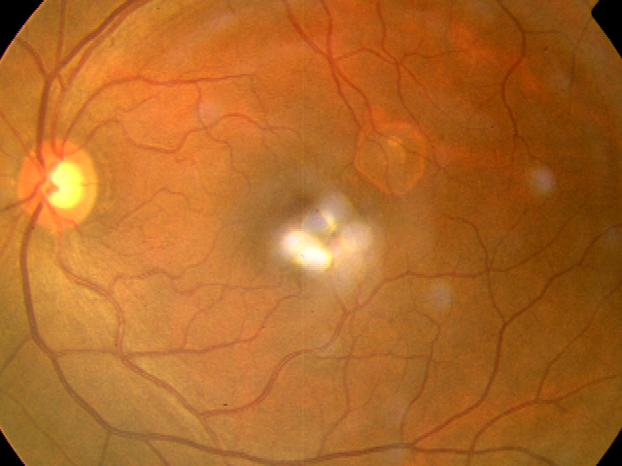
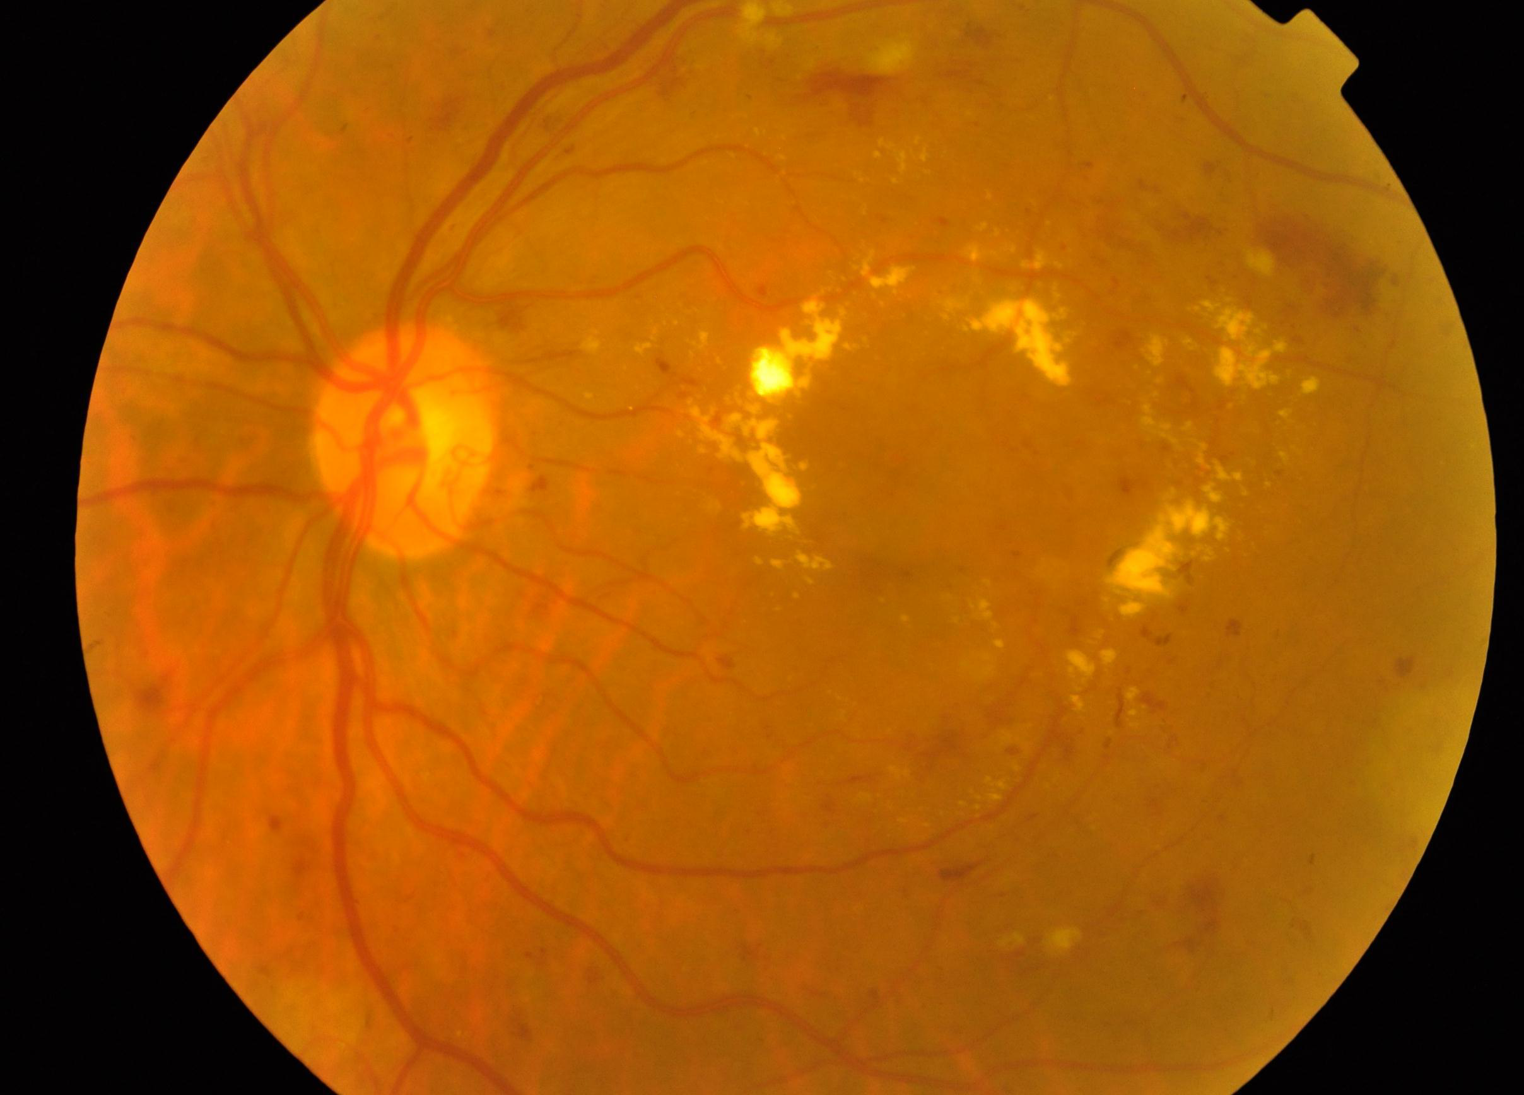
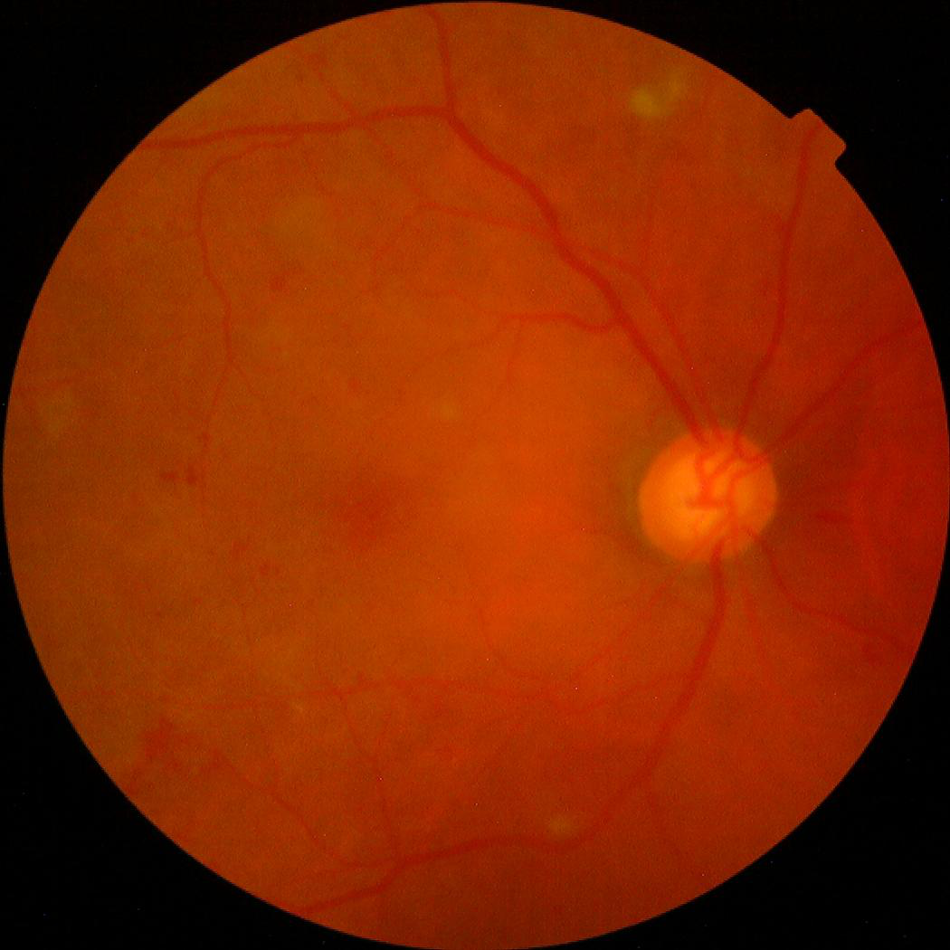
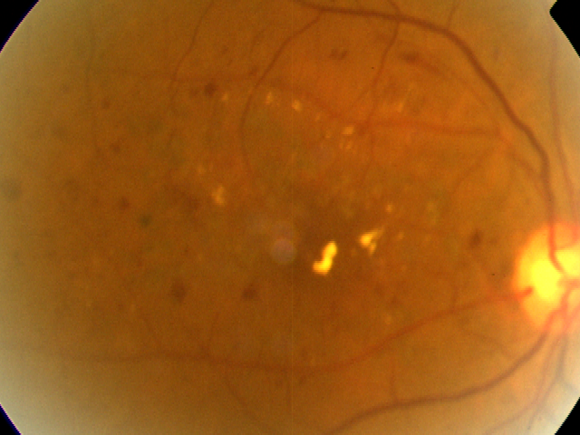
多張照片上傳區
圖片名稱: 0a09aa7356c0.png
圖片名稱: 0a09aa7356c0.png
重新上傳照片
開始判讀並產生報告
圖片名稱: 0a09aa7356c0.png
圖片名稱: 0a09aa7356c0.png
若點擊照片右上角X按鈕,即可刪除照片
圖片名稱: 0a09aa7356c0.png
圖片名稱: 0a09aa7356c0.png
糖尿病視網膜病變系統

Slide 24
多張照片上傳區
病變分級預測結果: ？ 級
模型準確率：？
損失率：？
圖片名稱: 0a09aa7356c0.png
第1 2 3 ..... 20 21頁
補充說明：無視網膜病變(0級)、輕度非增殖性視網膜病變(1級)、中等非增殖性視網膜病變(2級)、嚴重非增殖性視網膜病變(3級)、增殖性視網膜病變(4級)

Slide 25
程式碼介紹

Slide 26
1.CNN模型
眼底照片來源於Kaggle下載，存放於eyes_data資料夾，此資料夾包含：
eye_train_images(訓練集)：3662張
train.csv：包含訓練集裡所有圖片的id和病變分級
test.csv：包含測試集裡所有圖片的id

Slide 27
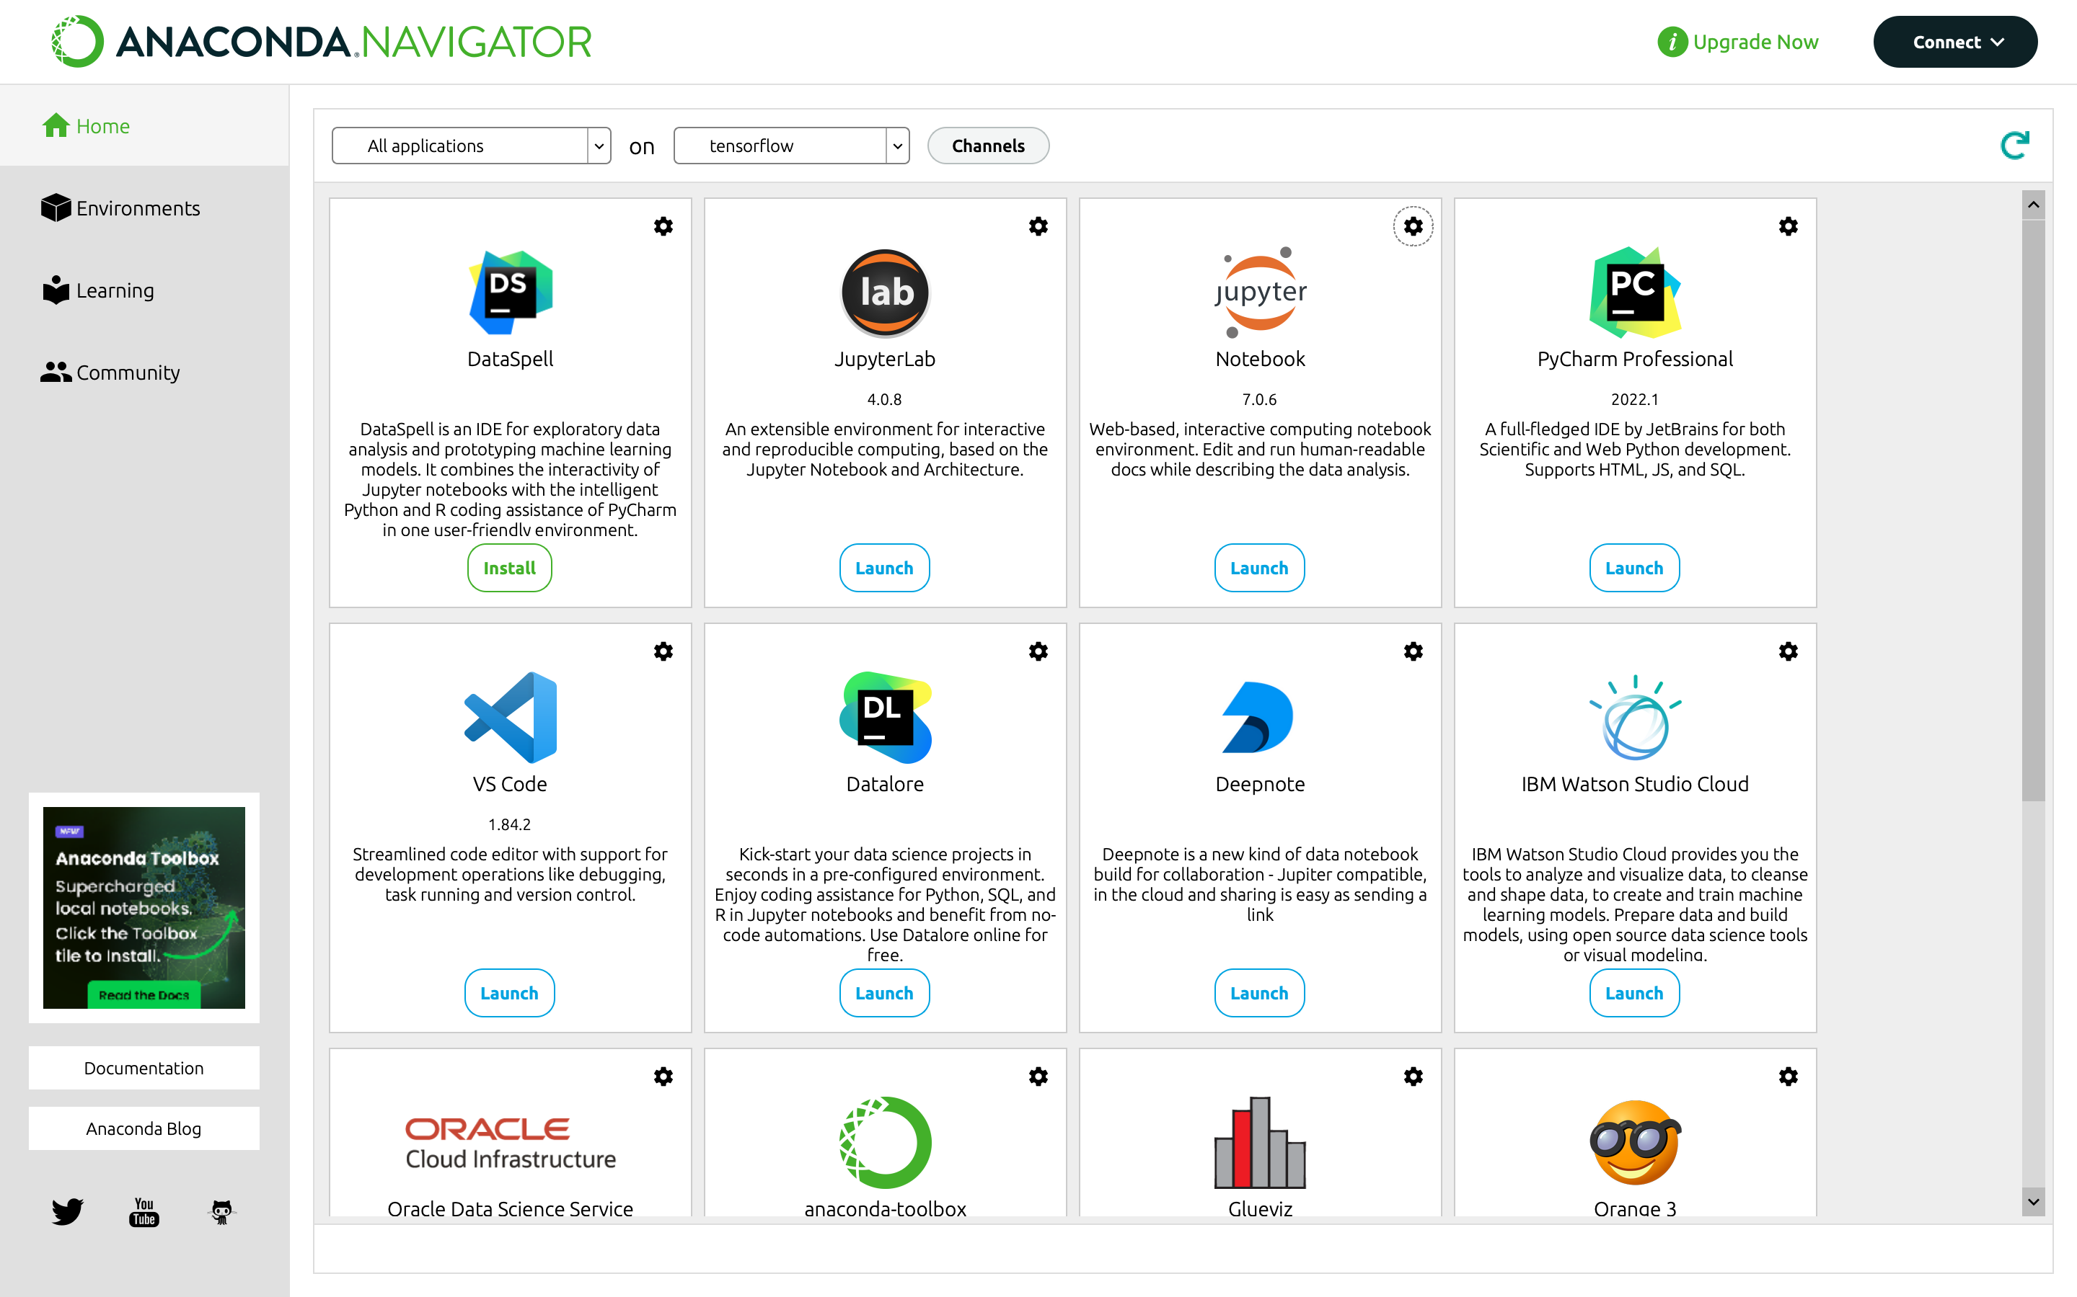
Jupyter Notebook 的 Tensorflow

Slide 28
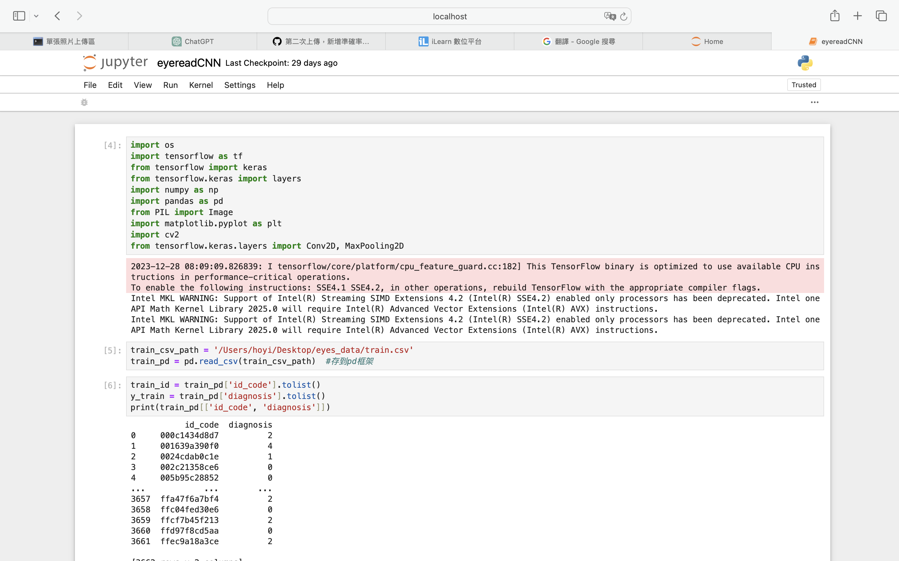
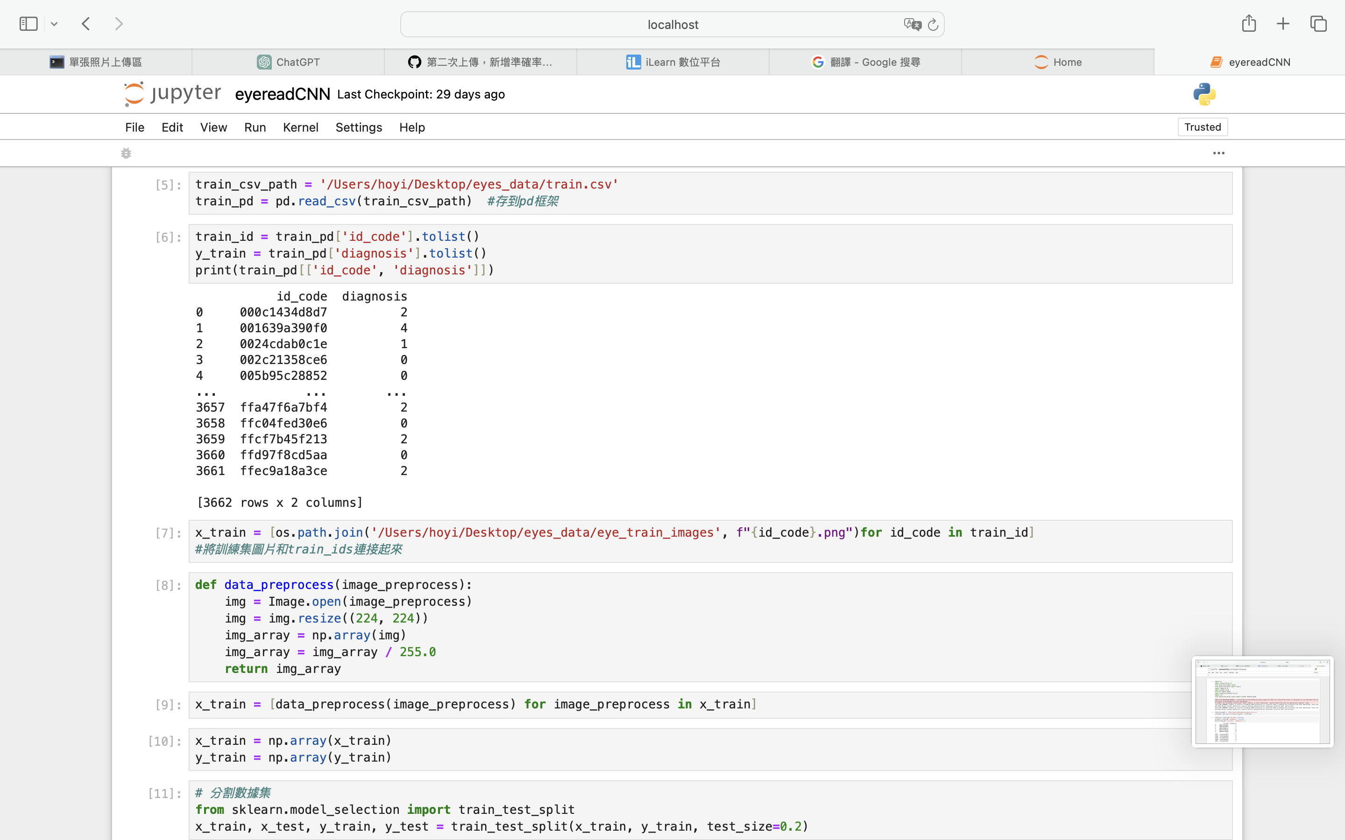

Slide 29
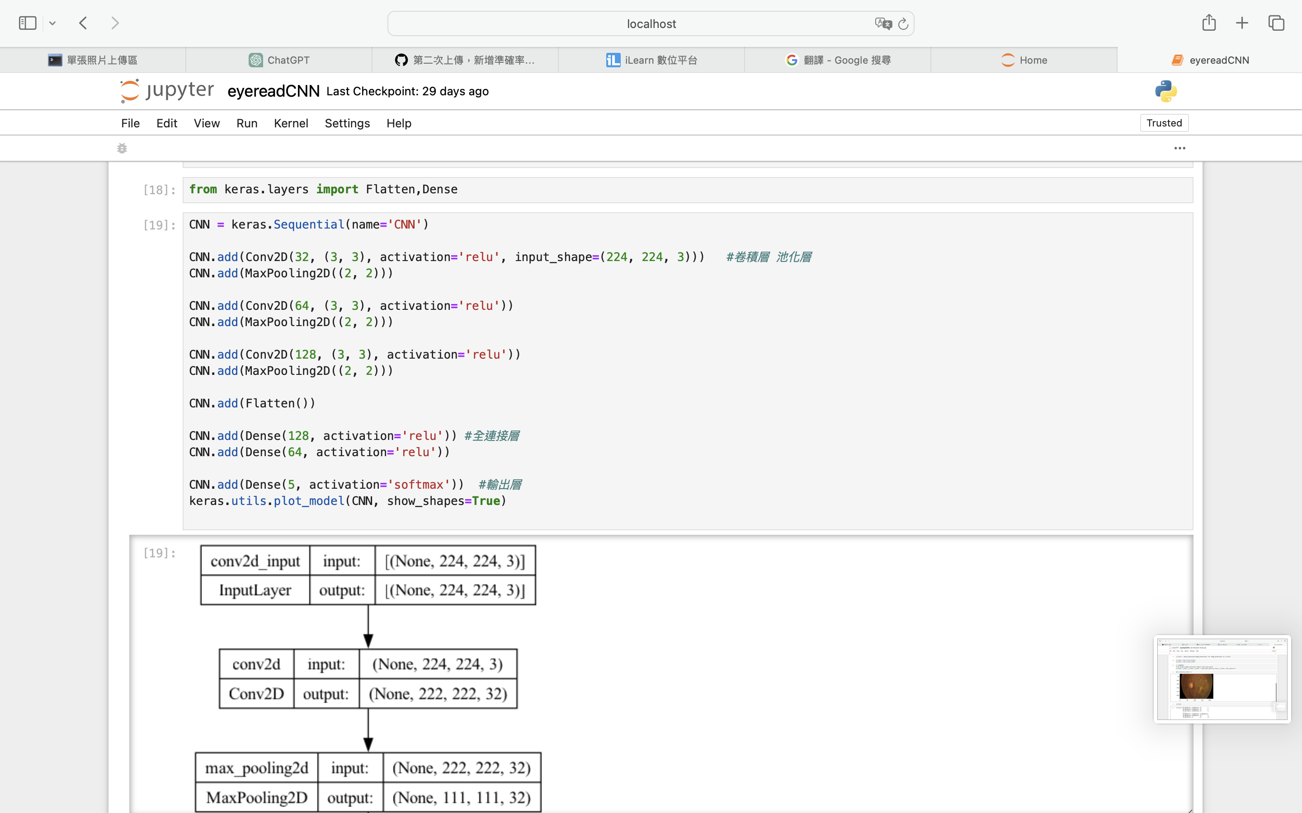
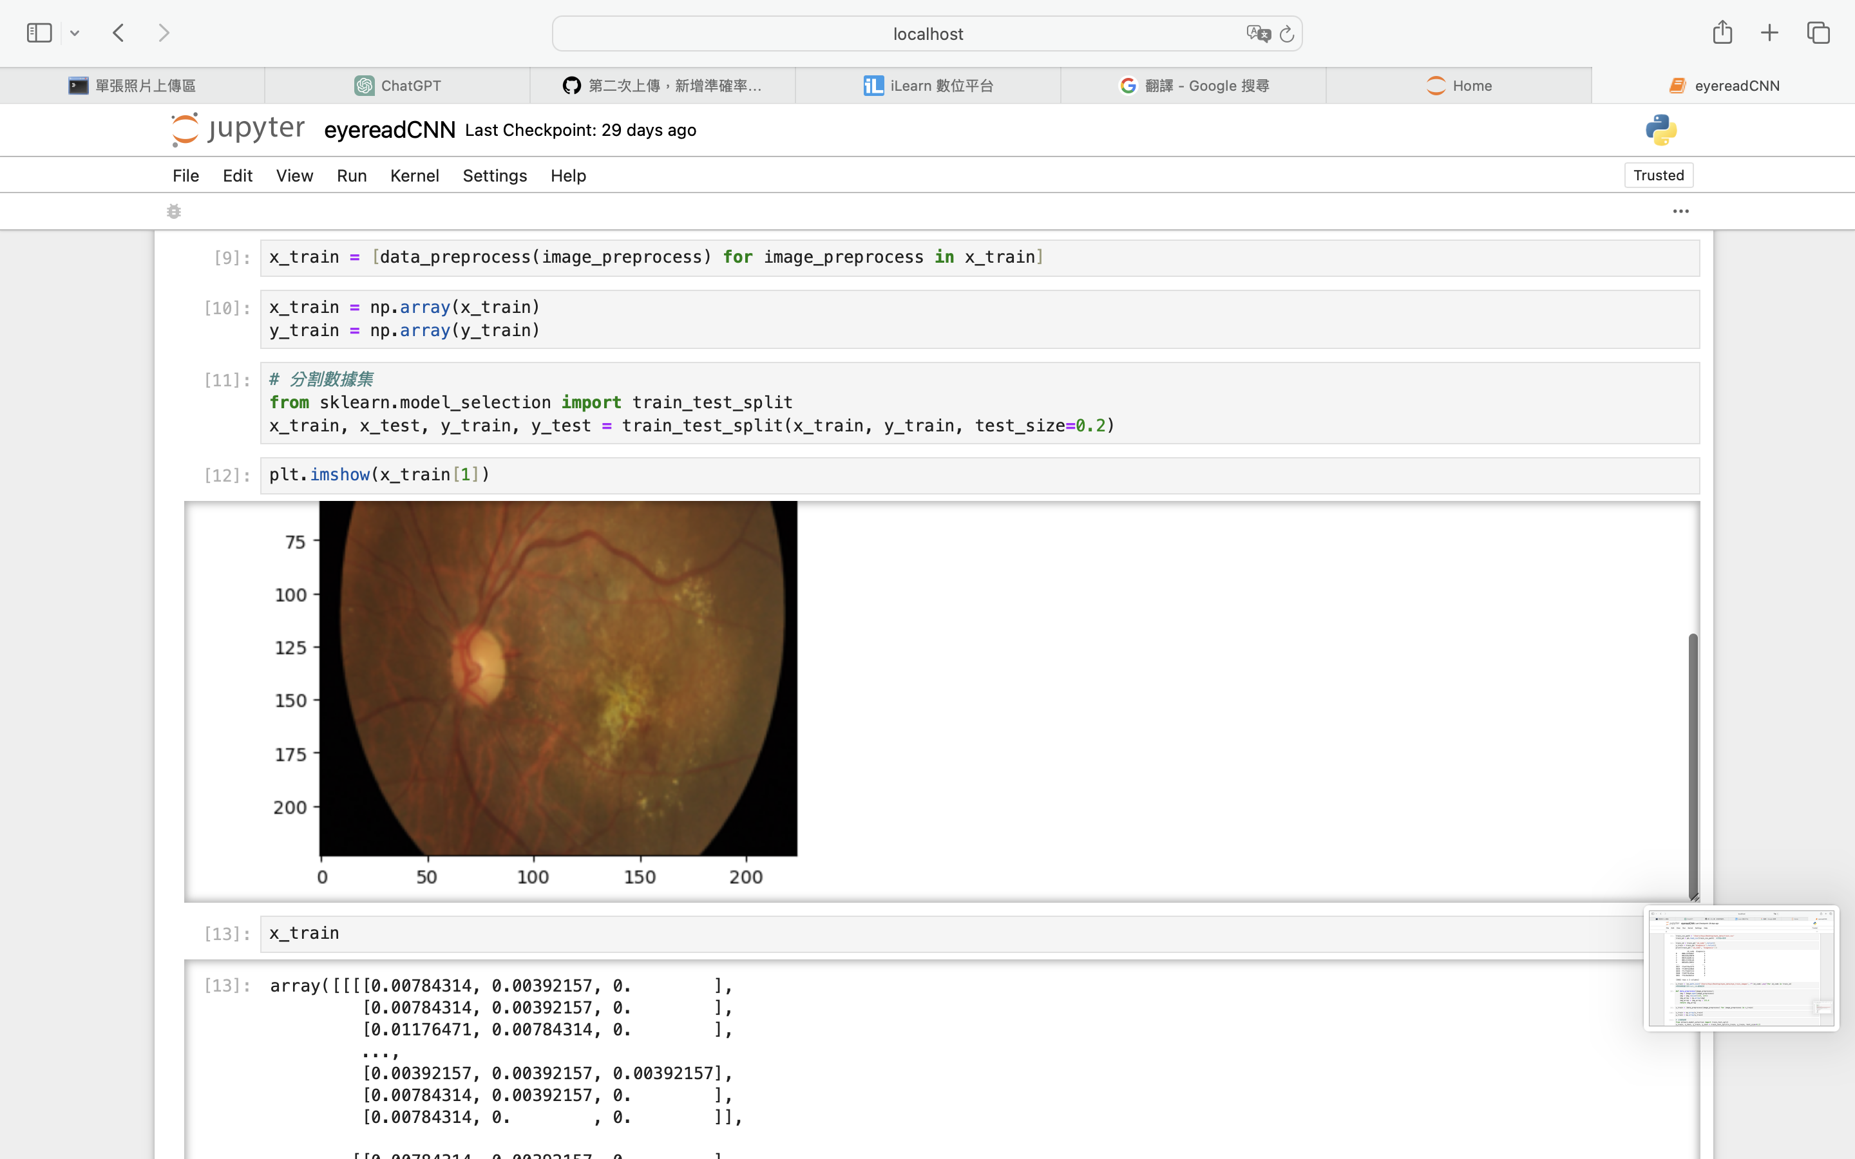
把訓練集拆成8:2來找準確率和損失率

Slide 30
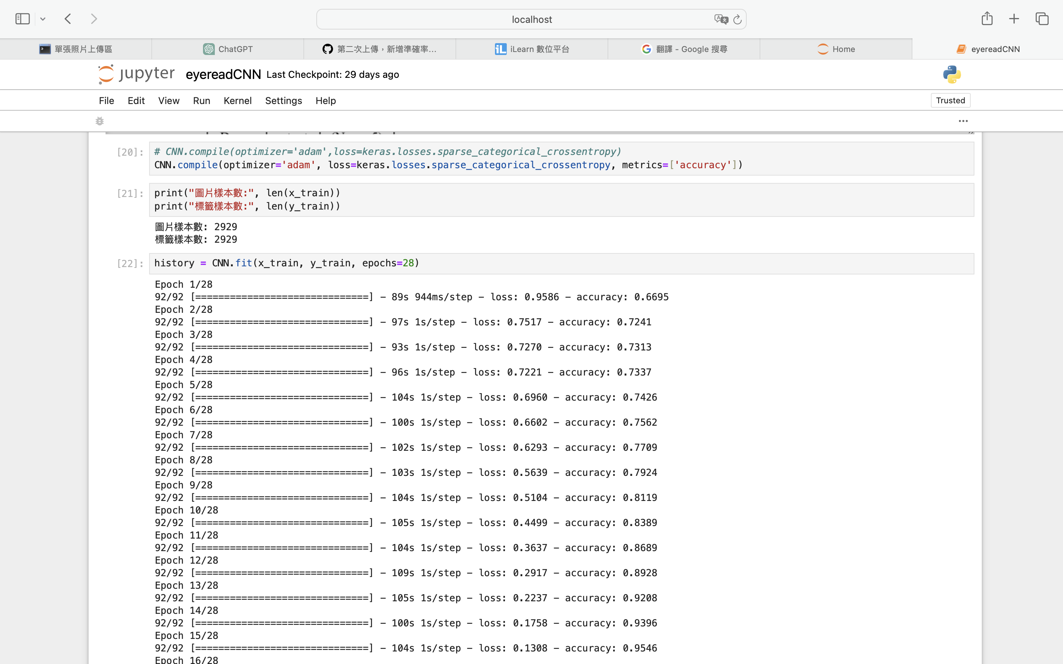
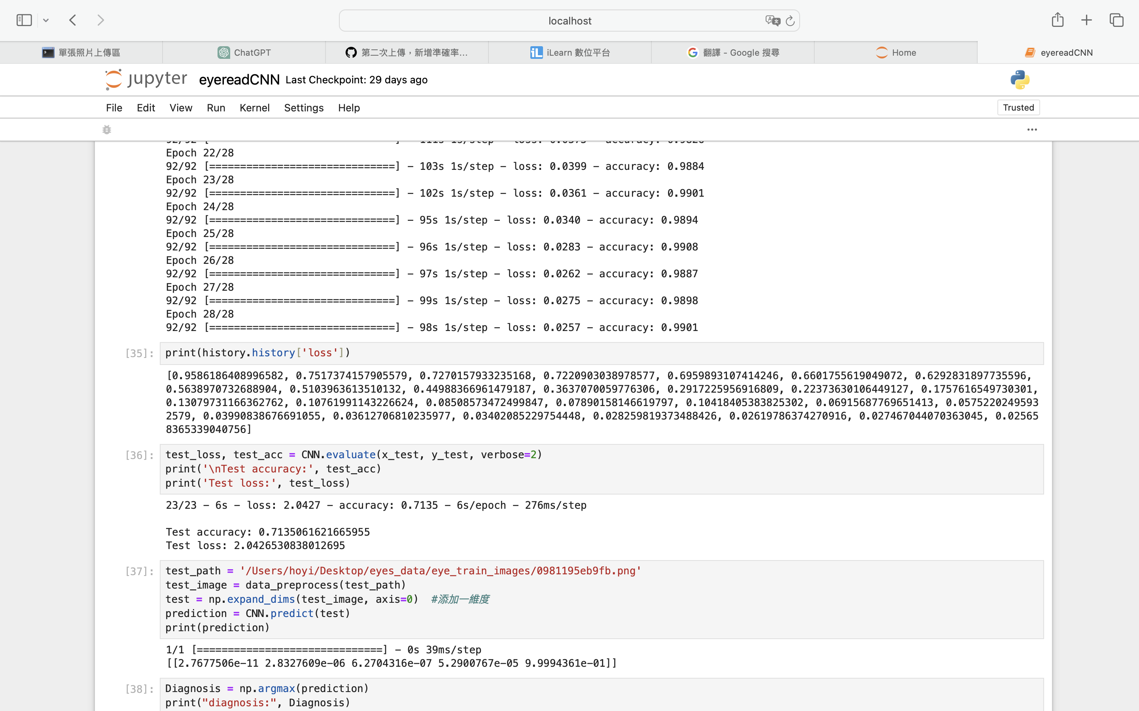

Slide 31
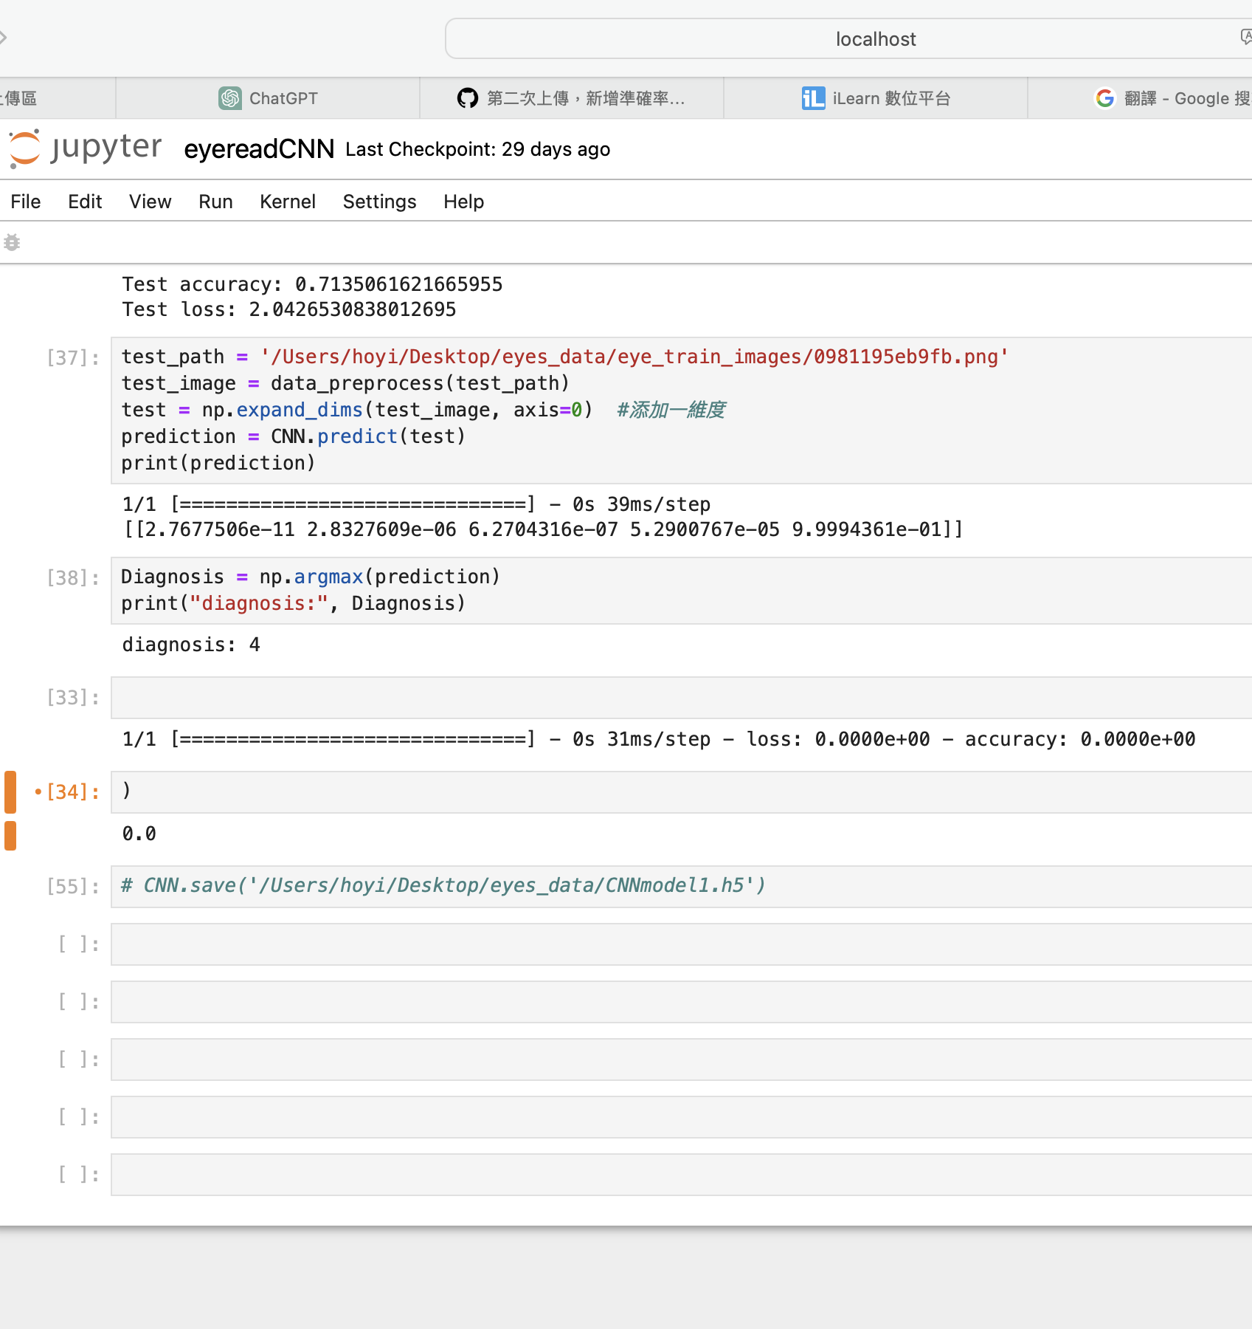
得到準確率和損失率，
用CNN.save(路徑)存模型成CNNmodel1.h5。

Slide 32
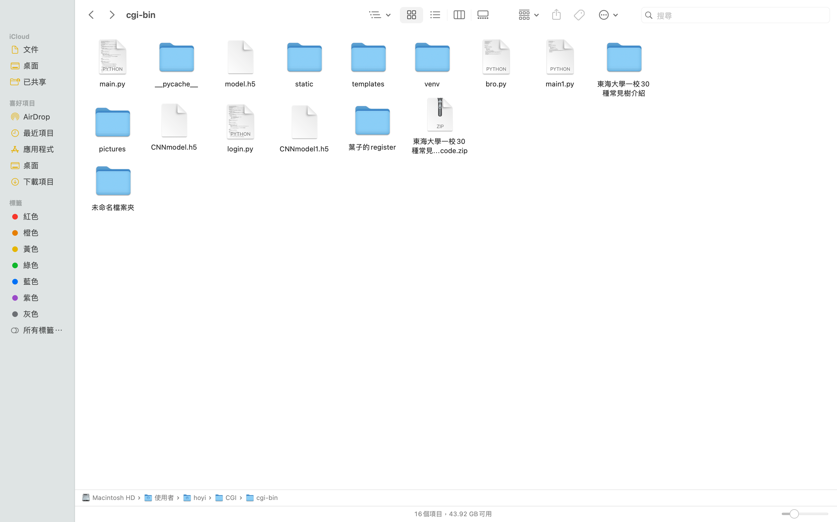
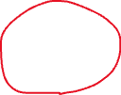

Slide 33
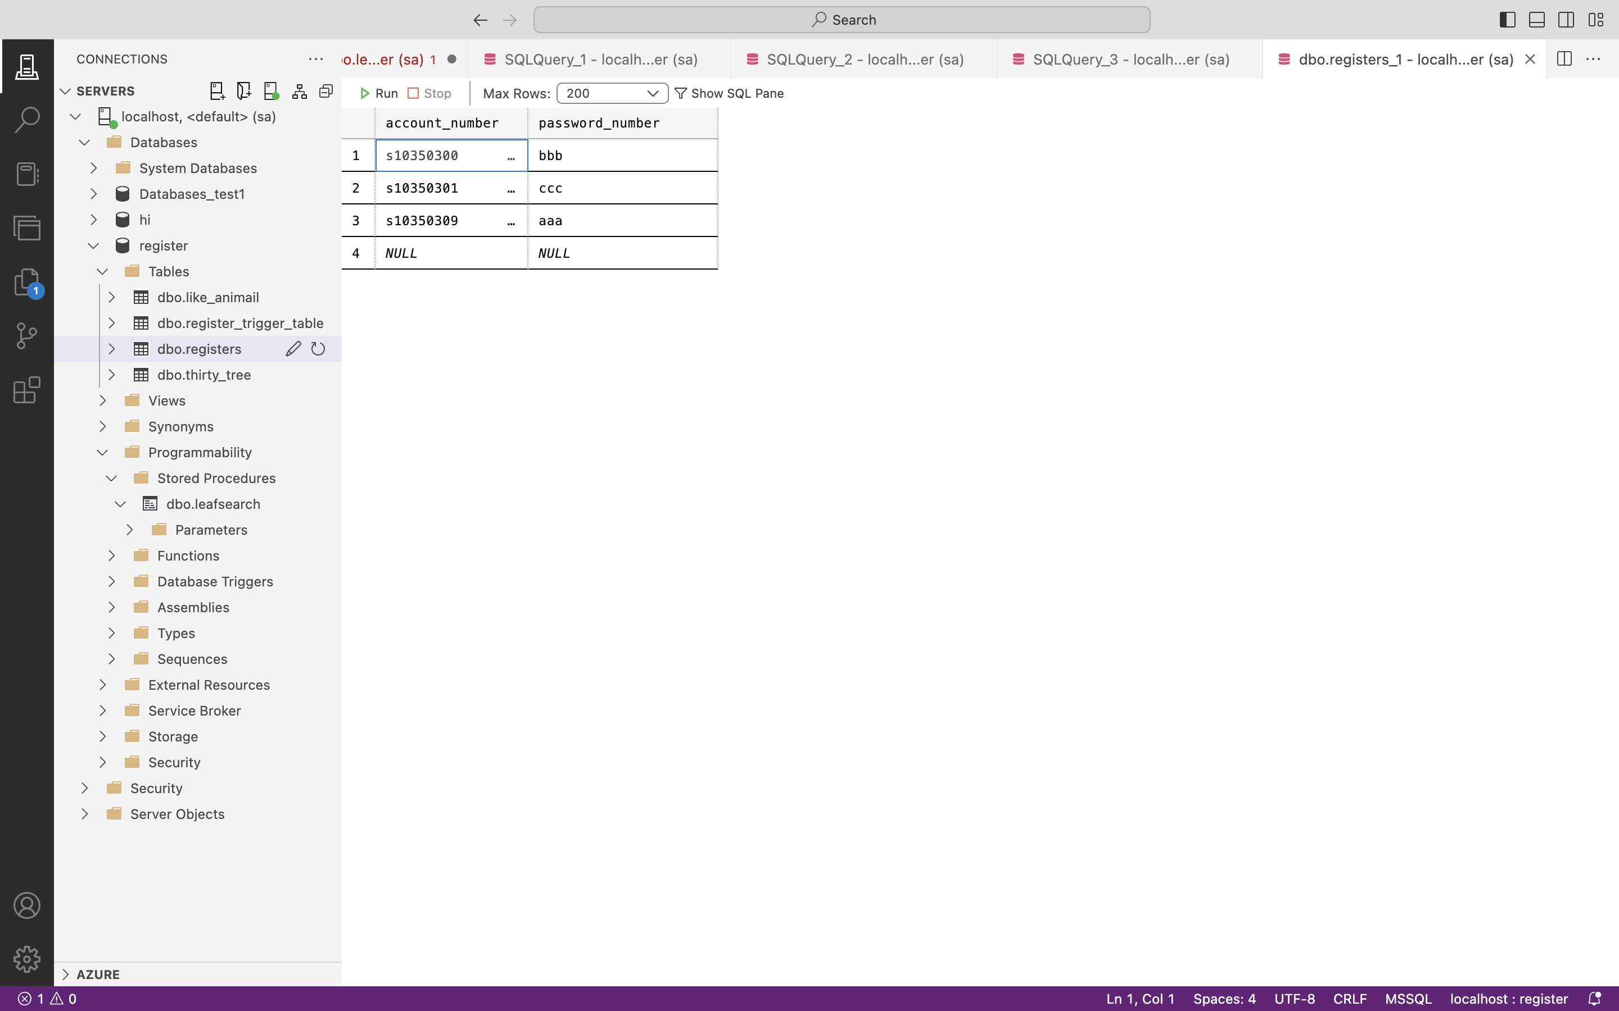
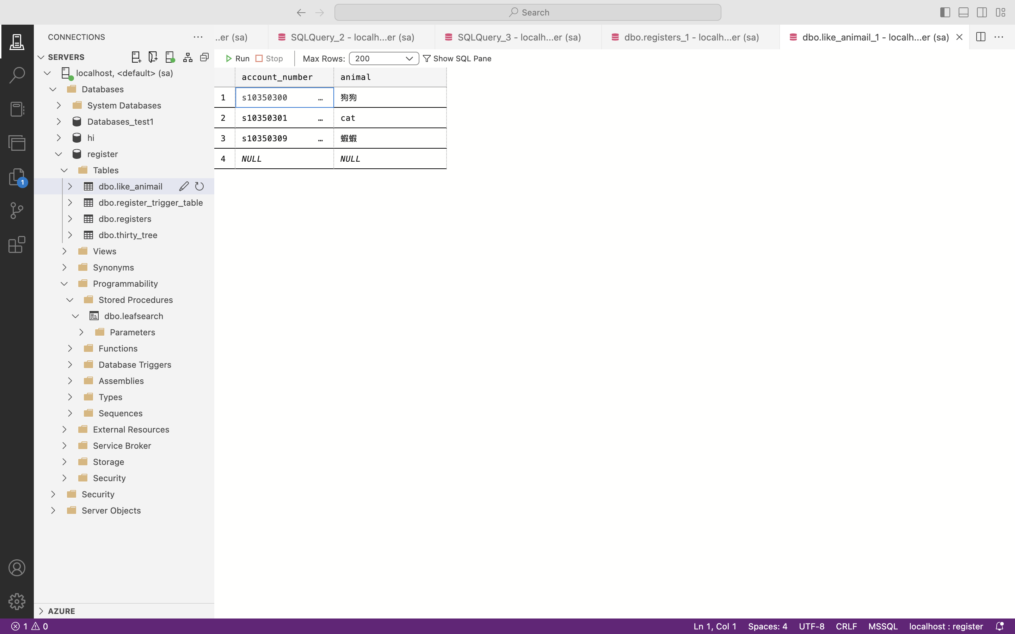
2.資料庫(SQL server)
Database名稱叫：register共有3個table
registers
like_aniamil
account_number：帳號
password_number：密碼
animal：找回密碼驗證

Slide 34
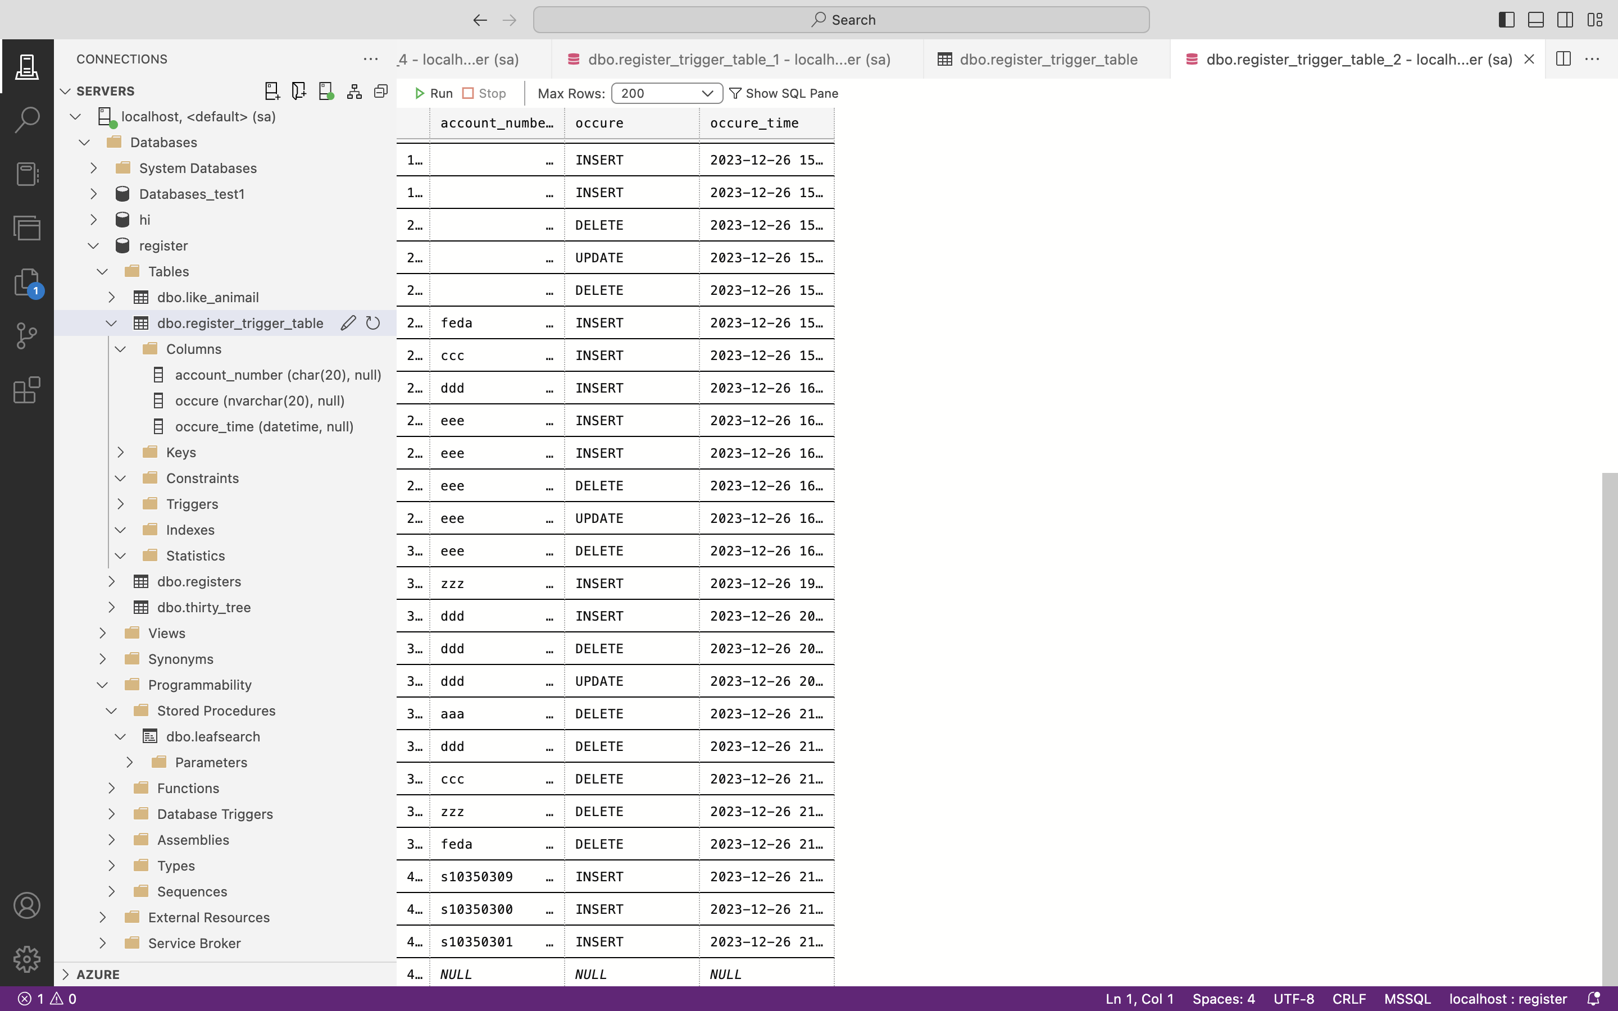
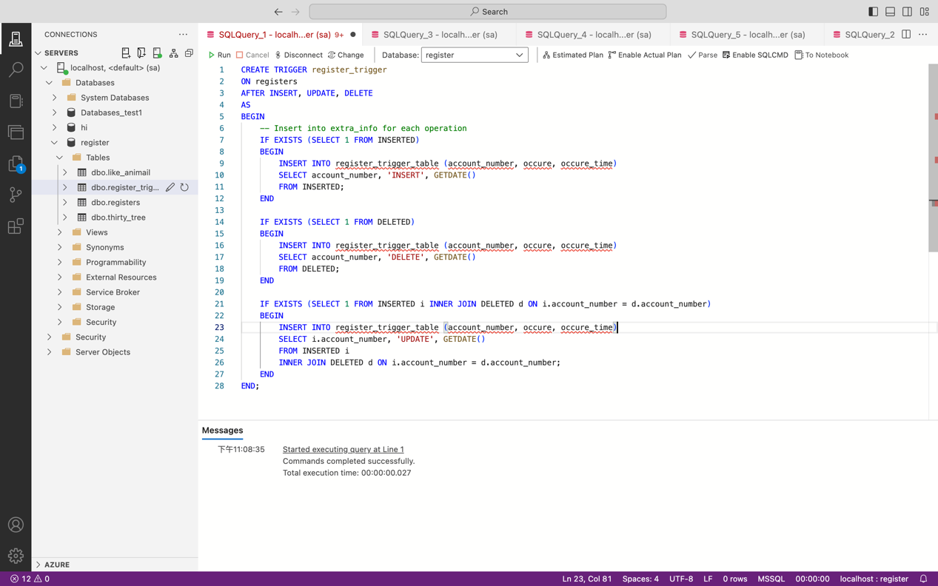
他是一個觸發程序，每次我對registers進行插入，更新，刪除時，他會紀錄帳號，操作，時間到 register_trigger_table 這個table
register_trigger_table

Slide 35
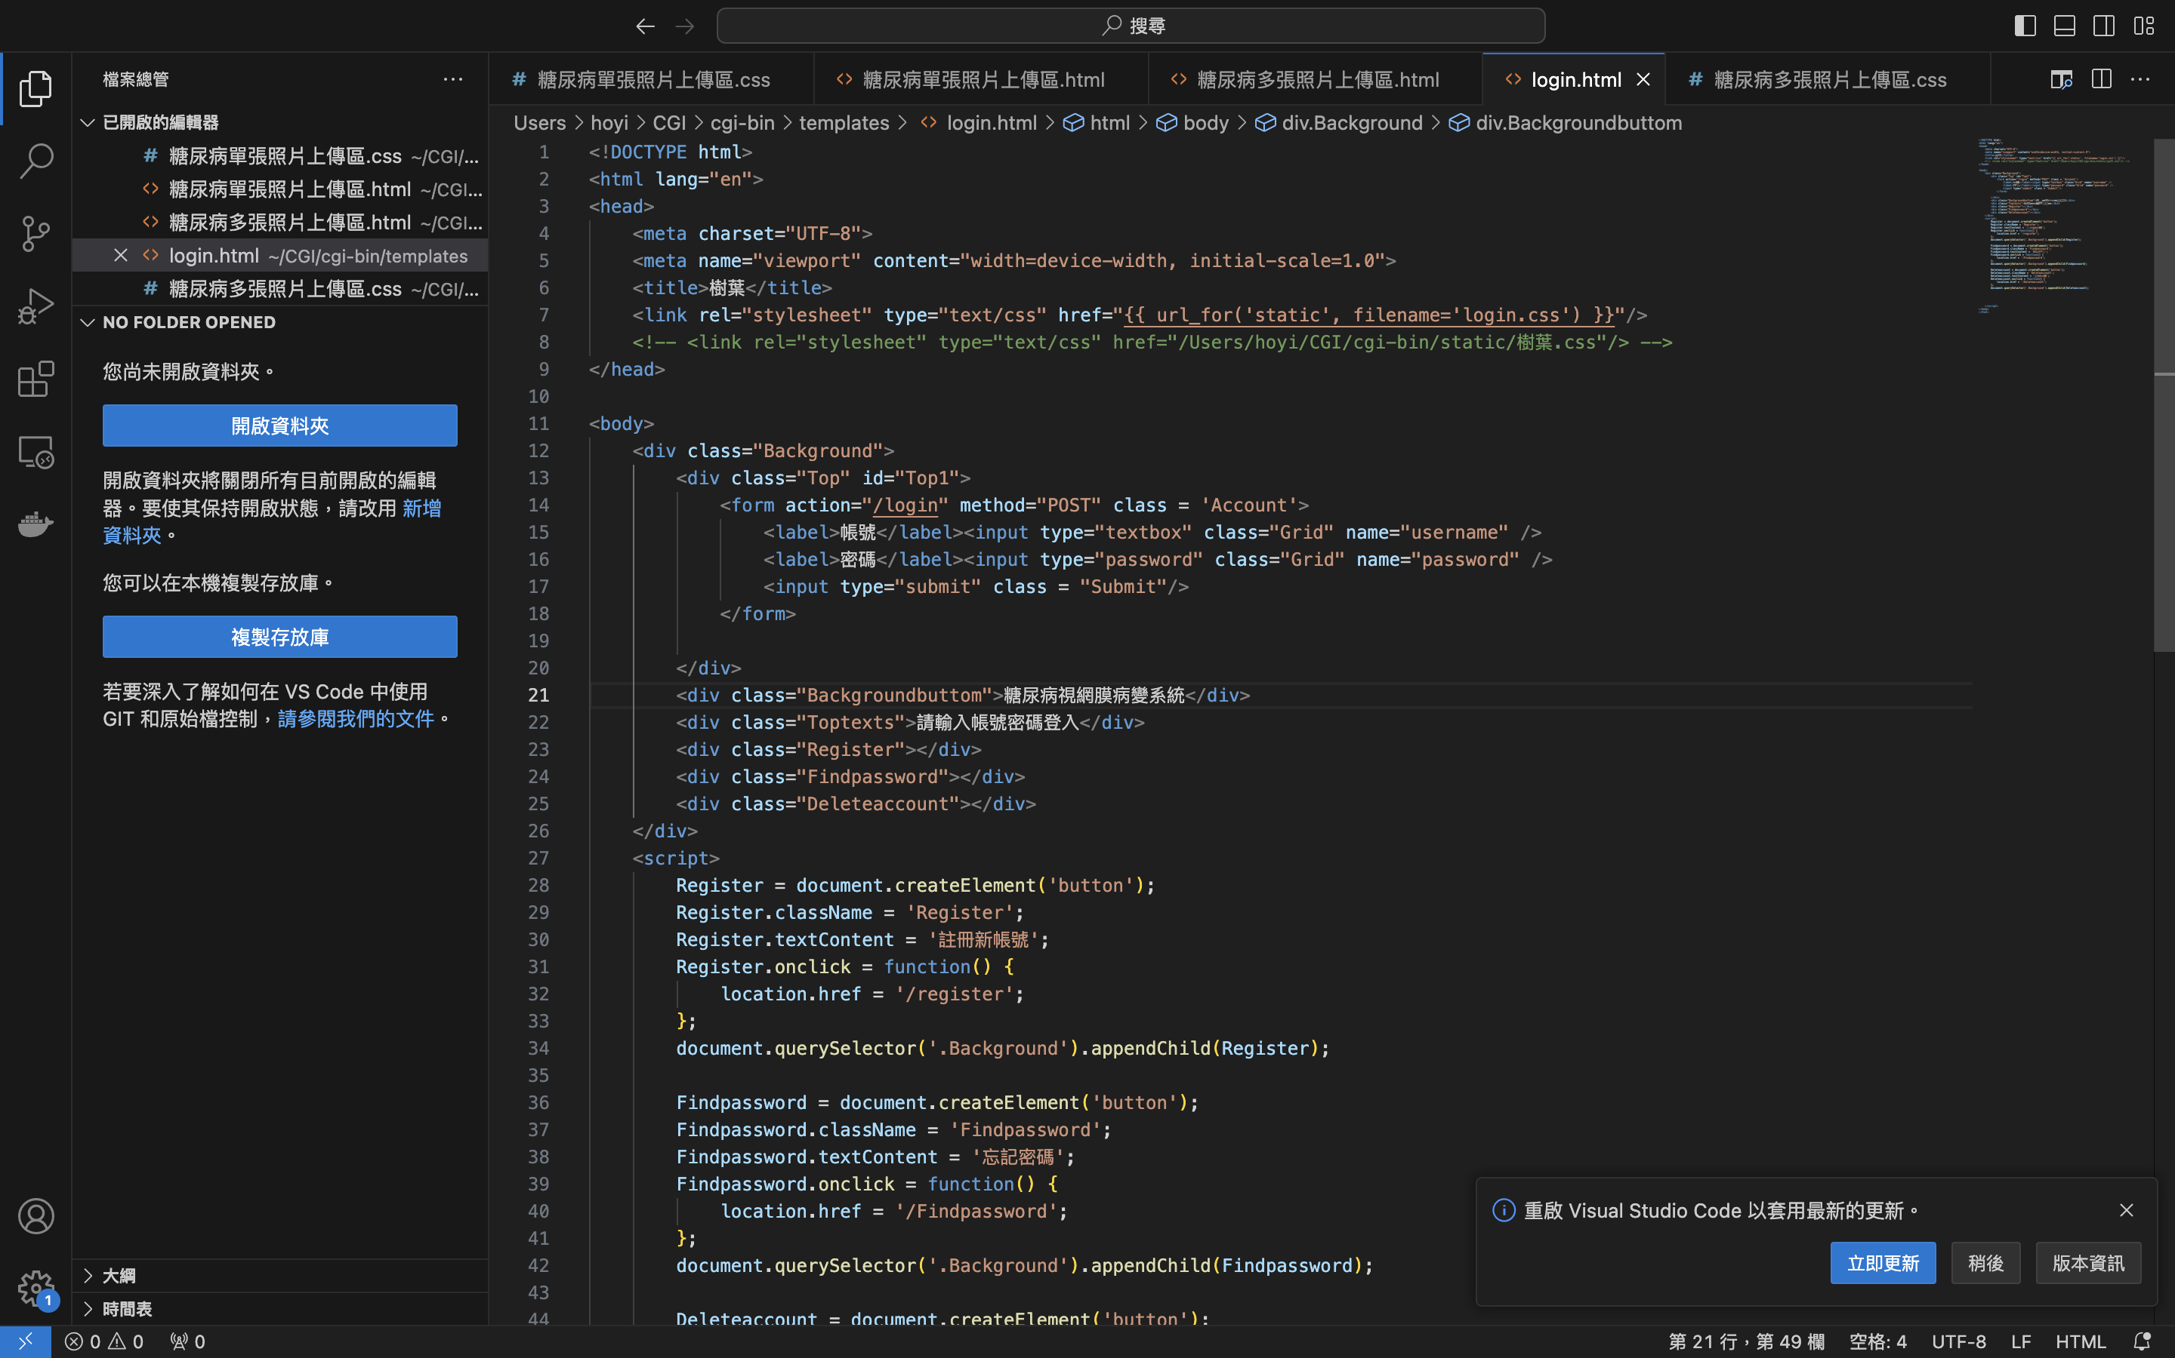
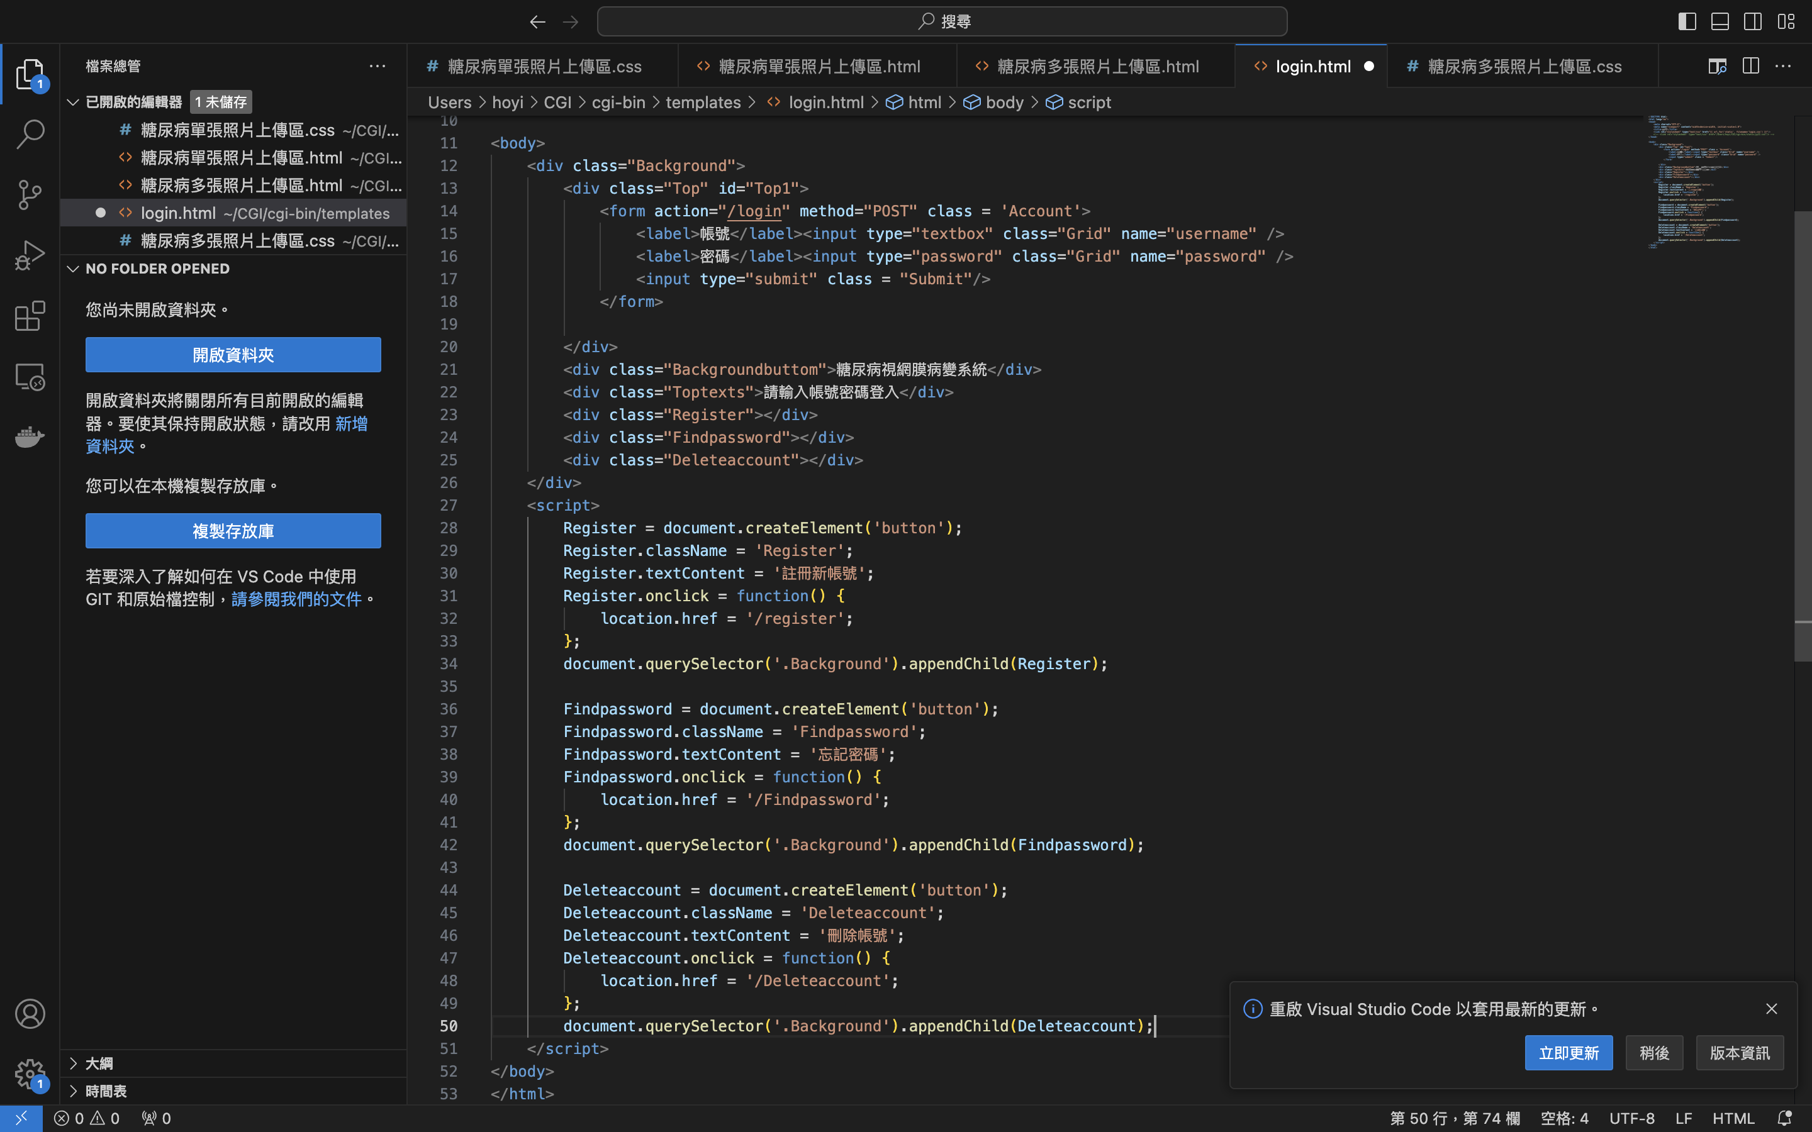
這是帳號登入頁面的HTML

Slide 36
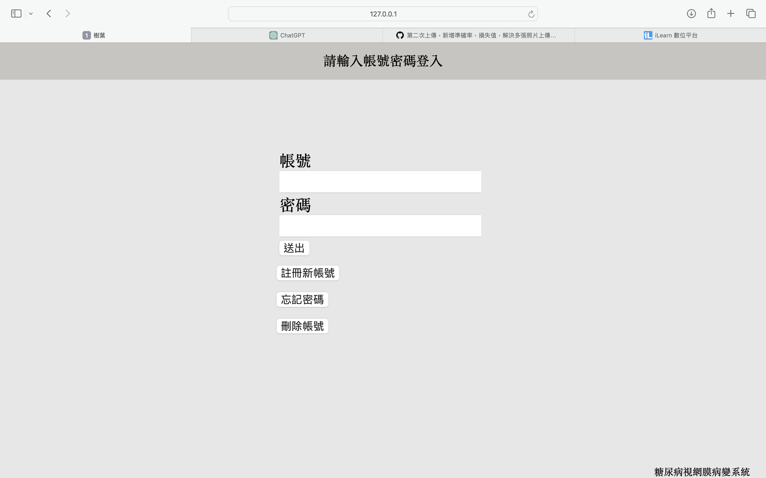

Slide 37
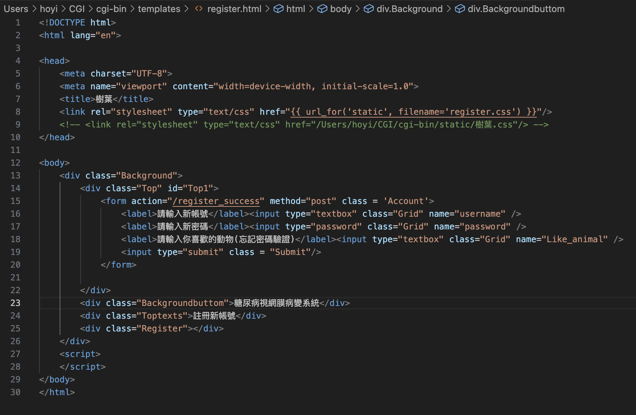
註冊新帳號

Slide 38
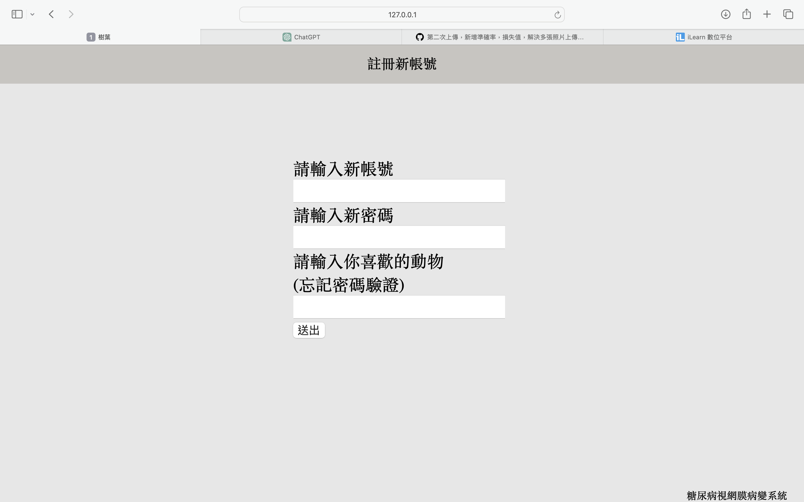

Slide 39
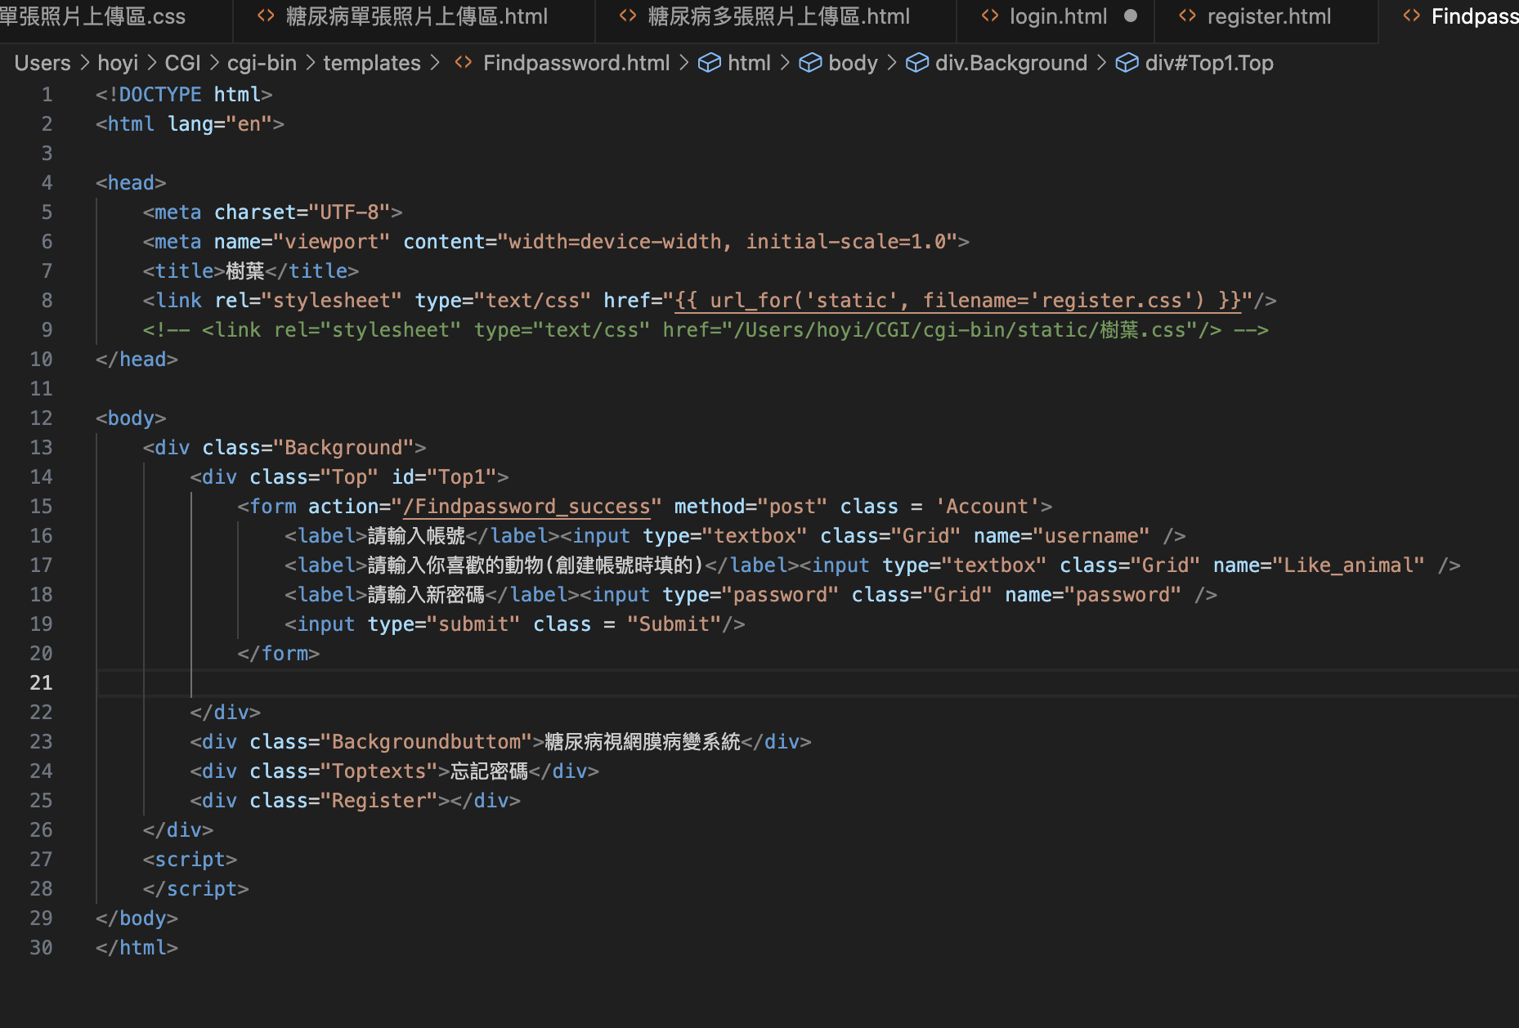
忘記密碼

Slide 40
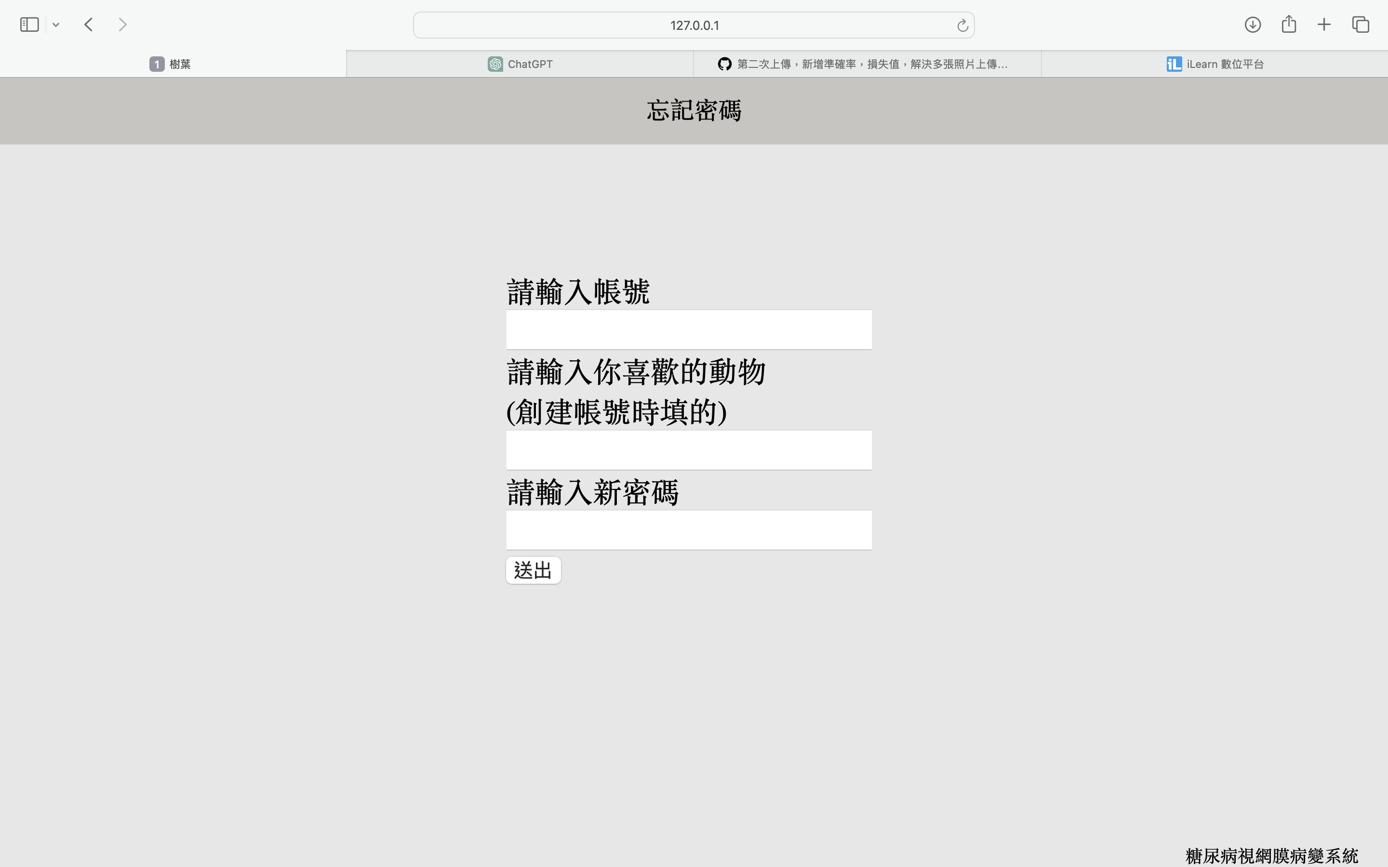

Slide 41
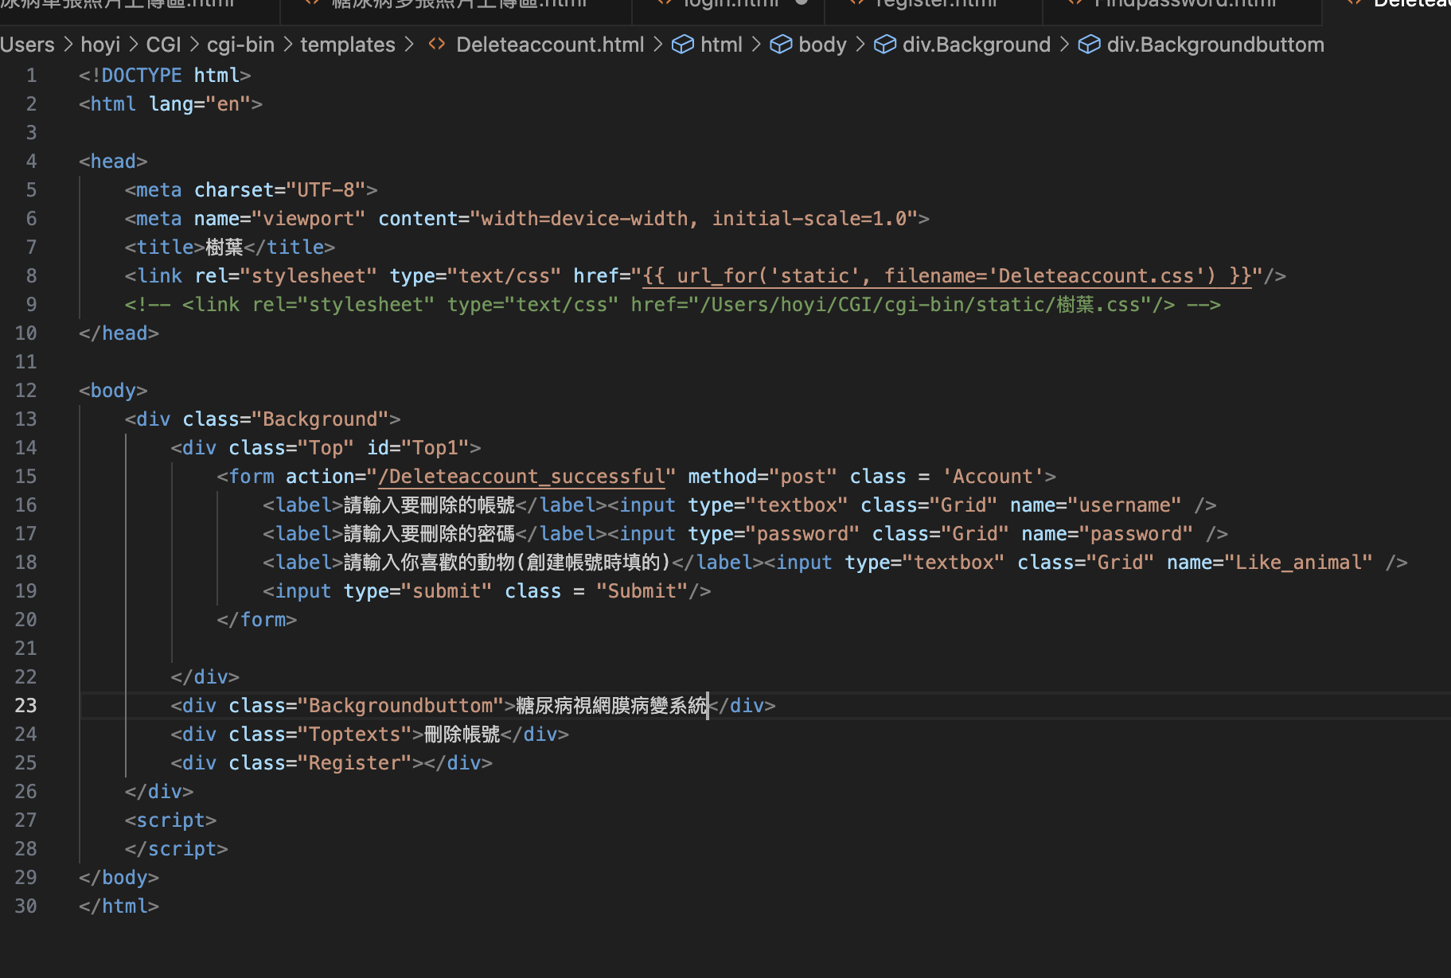
刪除帳號

Slide 42
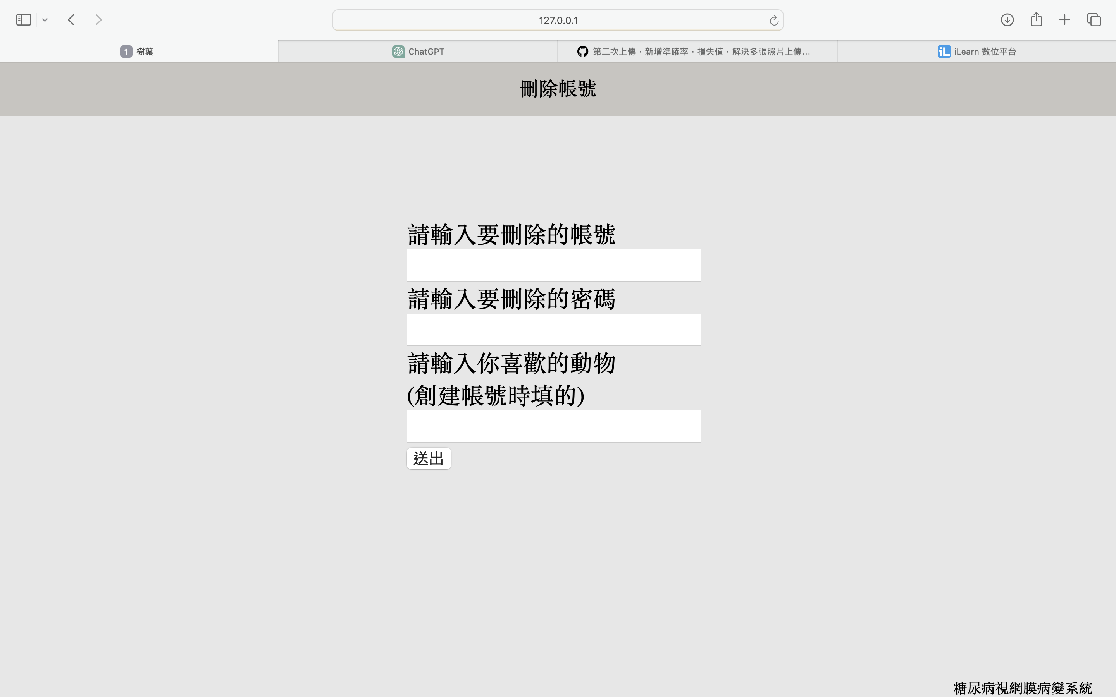

Slide 43
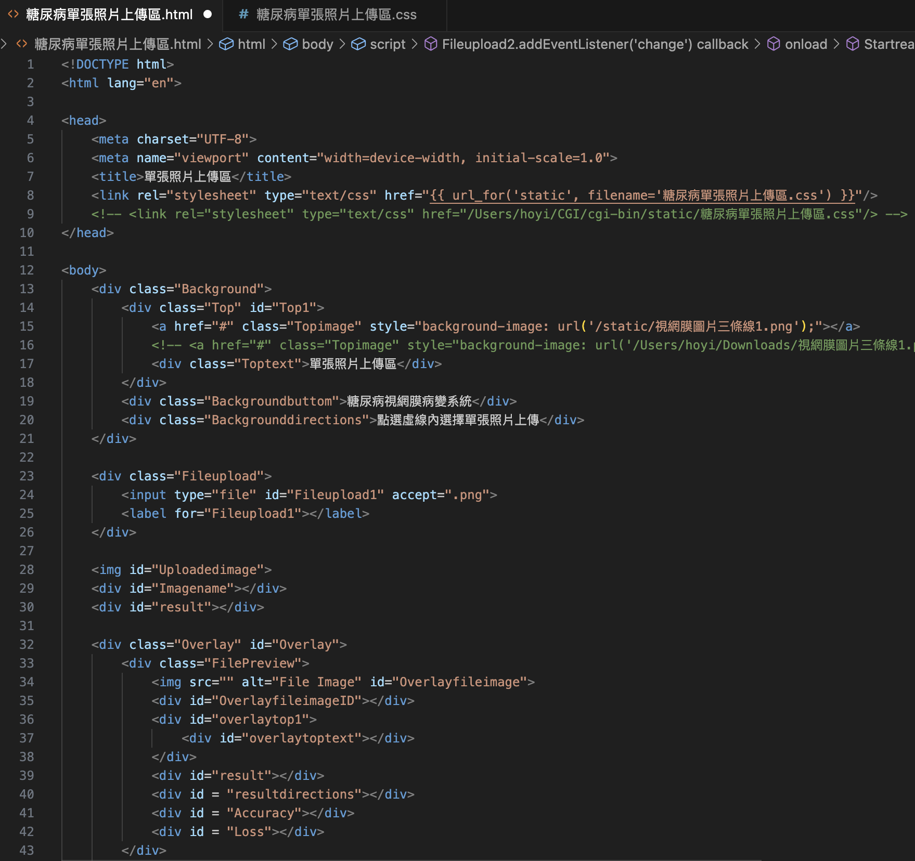
登入帳號密碼正確後，跳到單張照片上傳區的頁面。

Slide 44
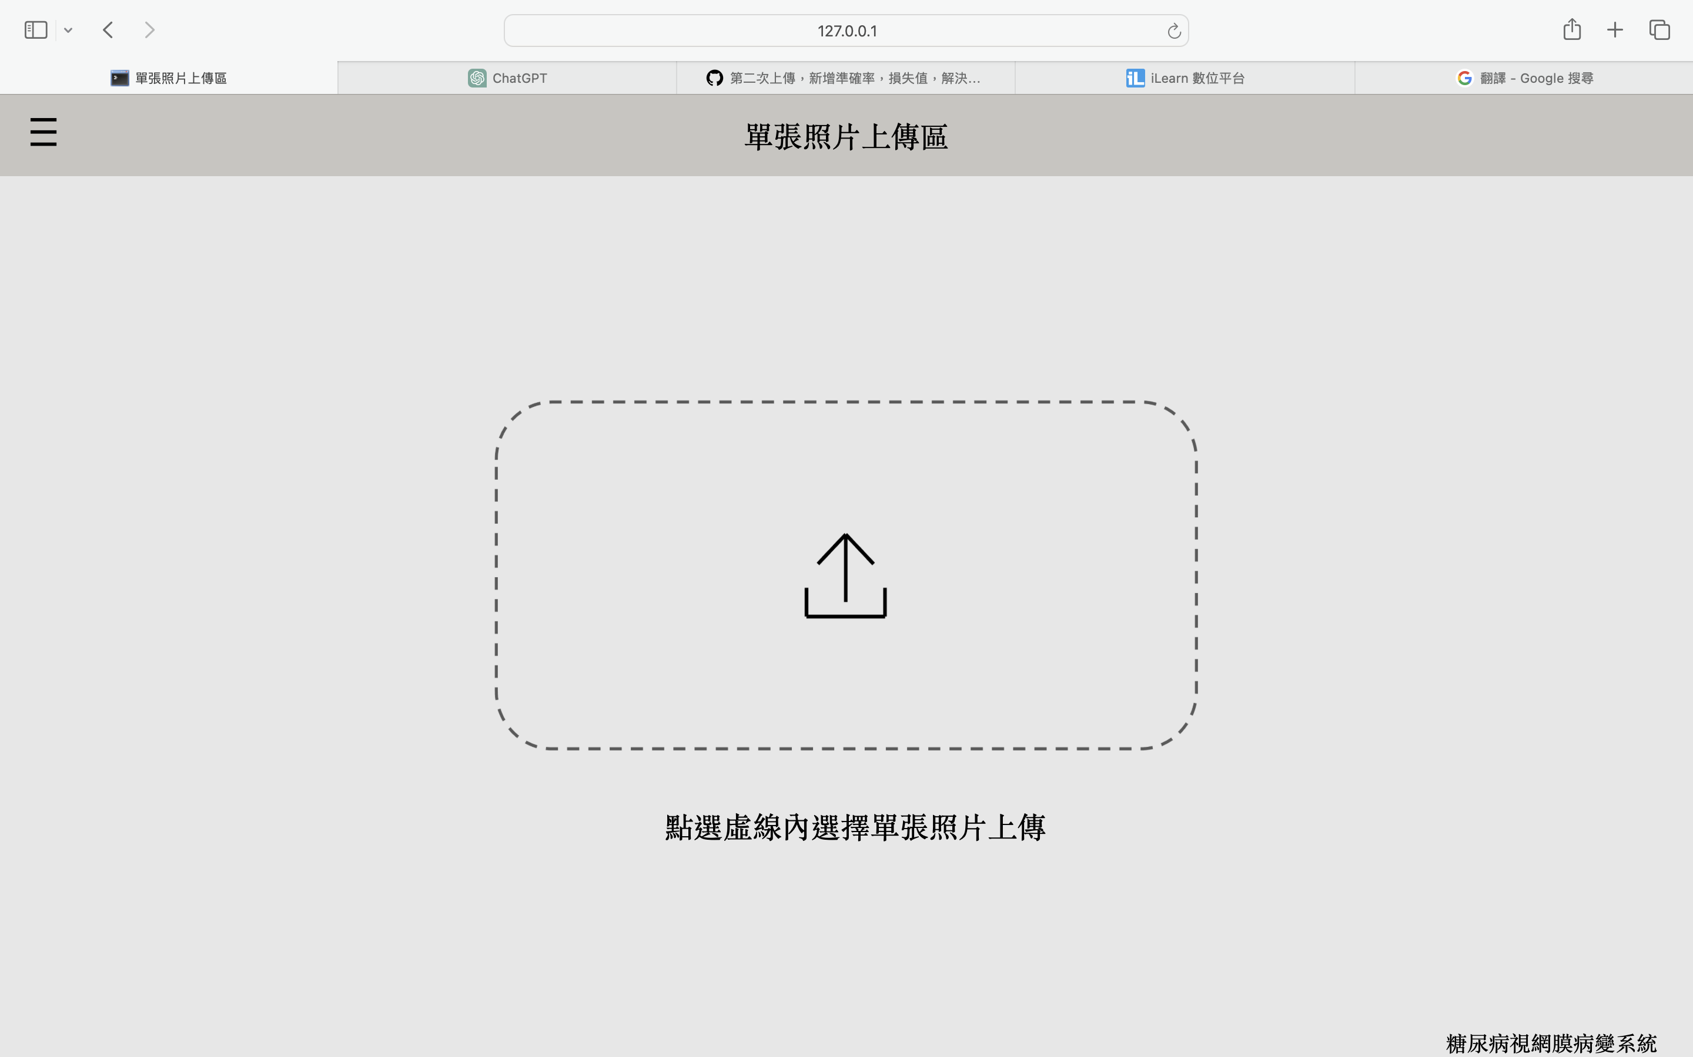
左上方是一個可以連續點擊的圖片按鈕，中間圖片點擊可上傳單張照片

Slide 45
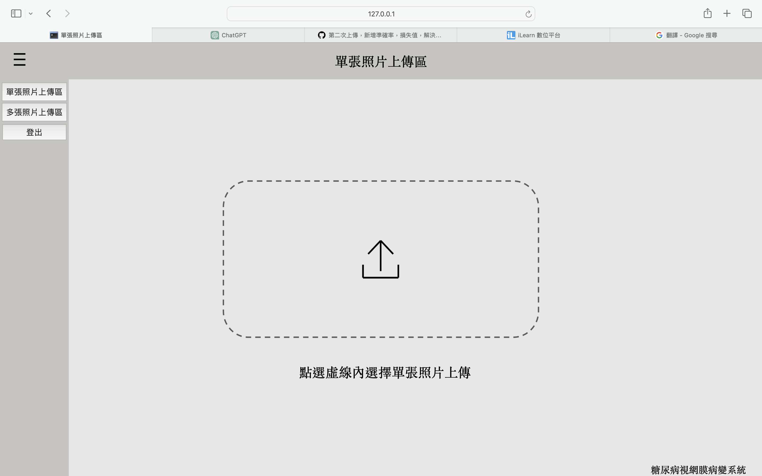
點擊後，下方會跳出一個匡格和三個按鈕，點下去會跳到不同頁面

Slide 46
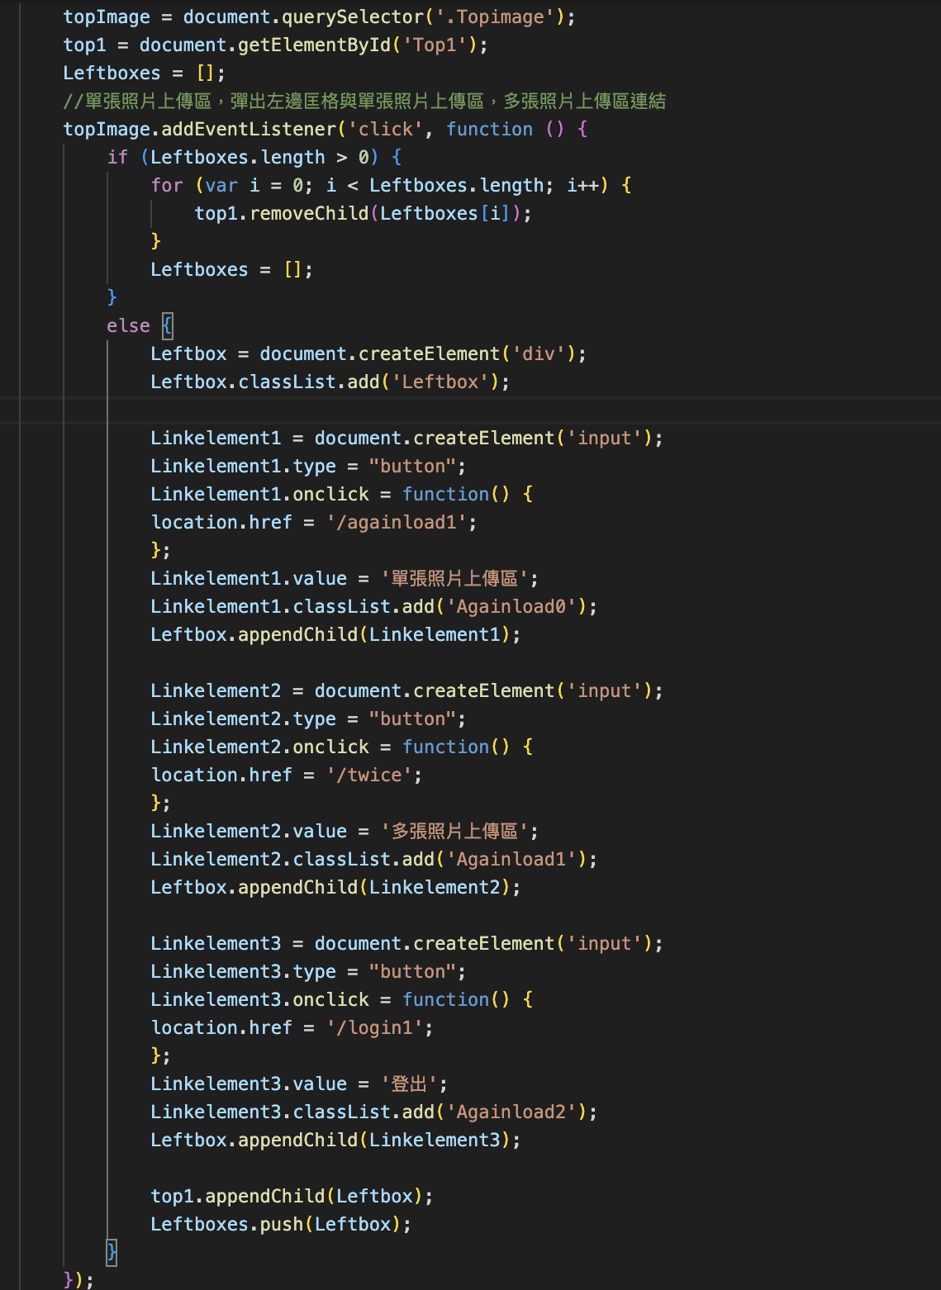
這是剛剛那個左邊圖片按鈕的程式碼，
和下方的三個按鈕分別對應不同的路由。
如果點擊單張照片上傳區就是刷新網頁。
點擊多張照片上傳區就會傳到多張照片上
傳區的頁面。
點擊都出就會回到帳號密碼登入頁面。

Slide 47
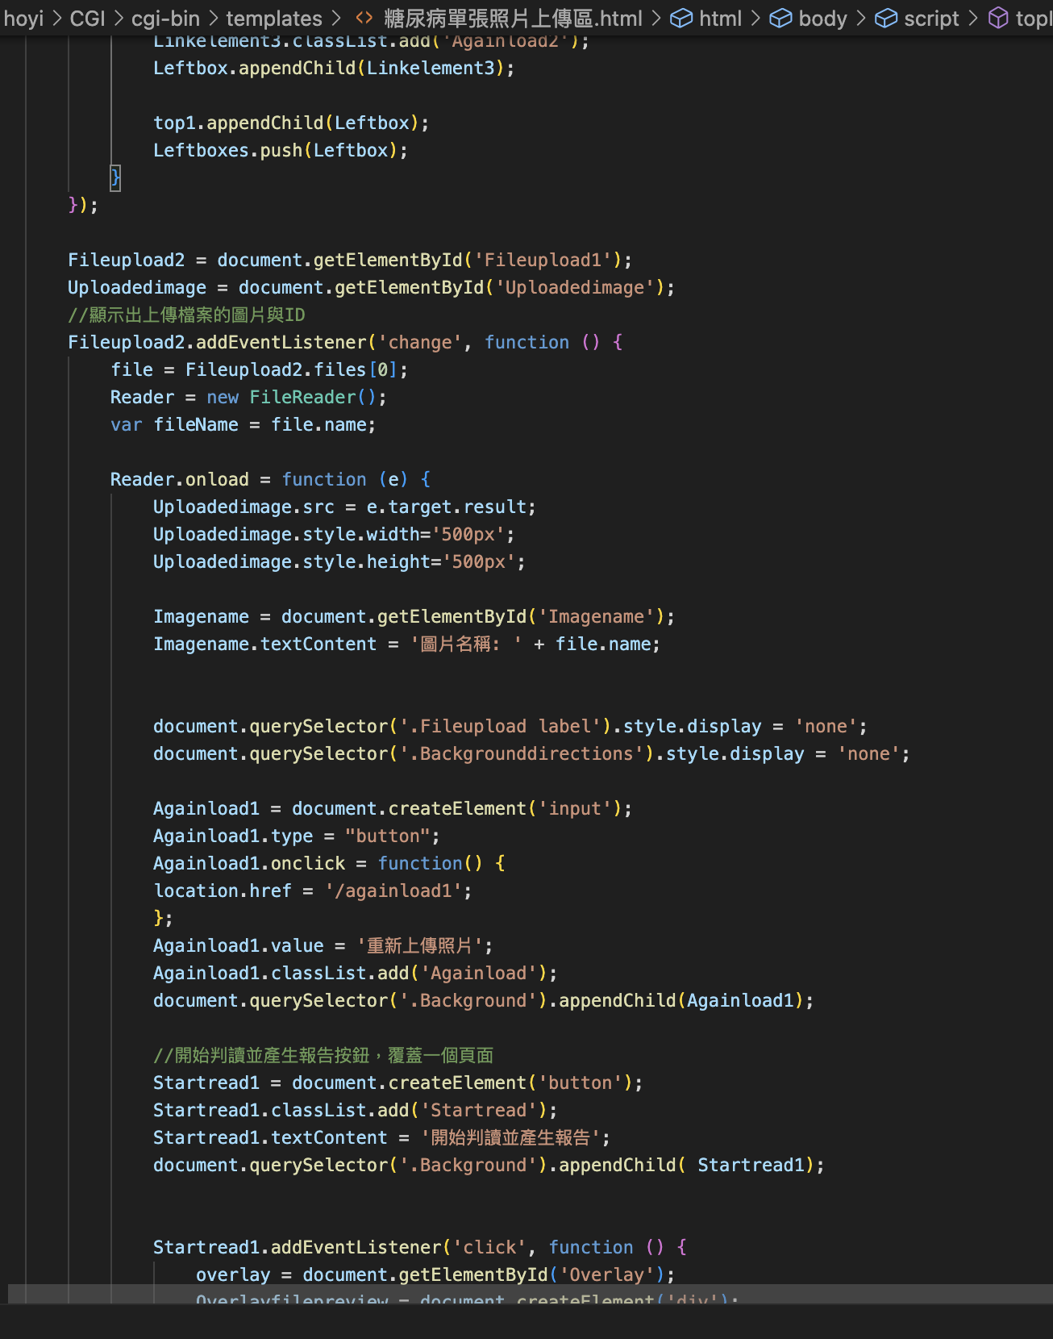
上傳完照片後，中間上傳照片的圖案會隱藏，
而剛上傳完的照片和他的ID會顯示在頁面左側，頁面右側會出現重新上傳按鈕，和開始判讀並產生報告按鈕。
如果點擊重新上傳按鈕，會回到單張照片上傳區最原本的網頁。
如果點擊開始判讀並產生報告按鈕，就會覆蓋一個頁面。

Slide 48
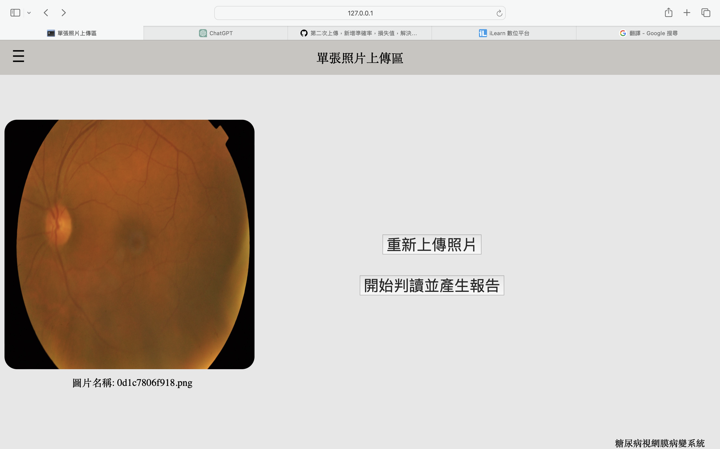

Slide 49
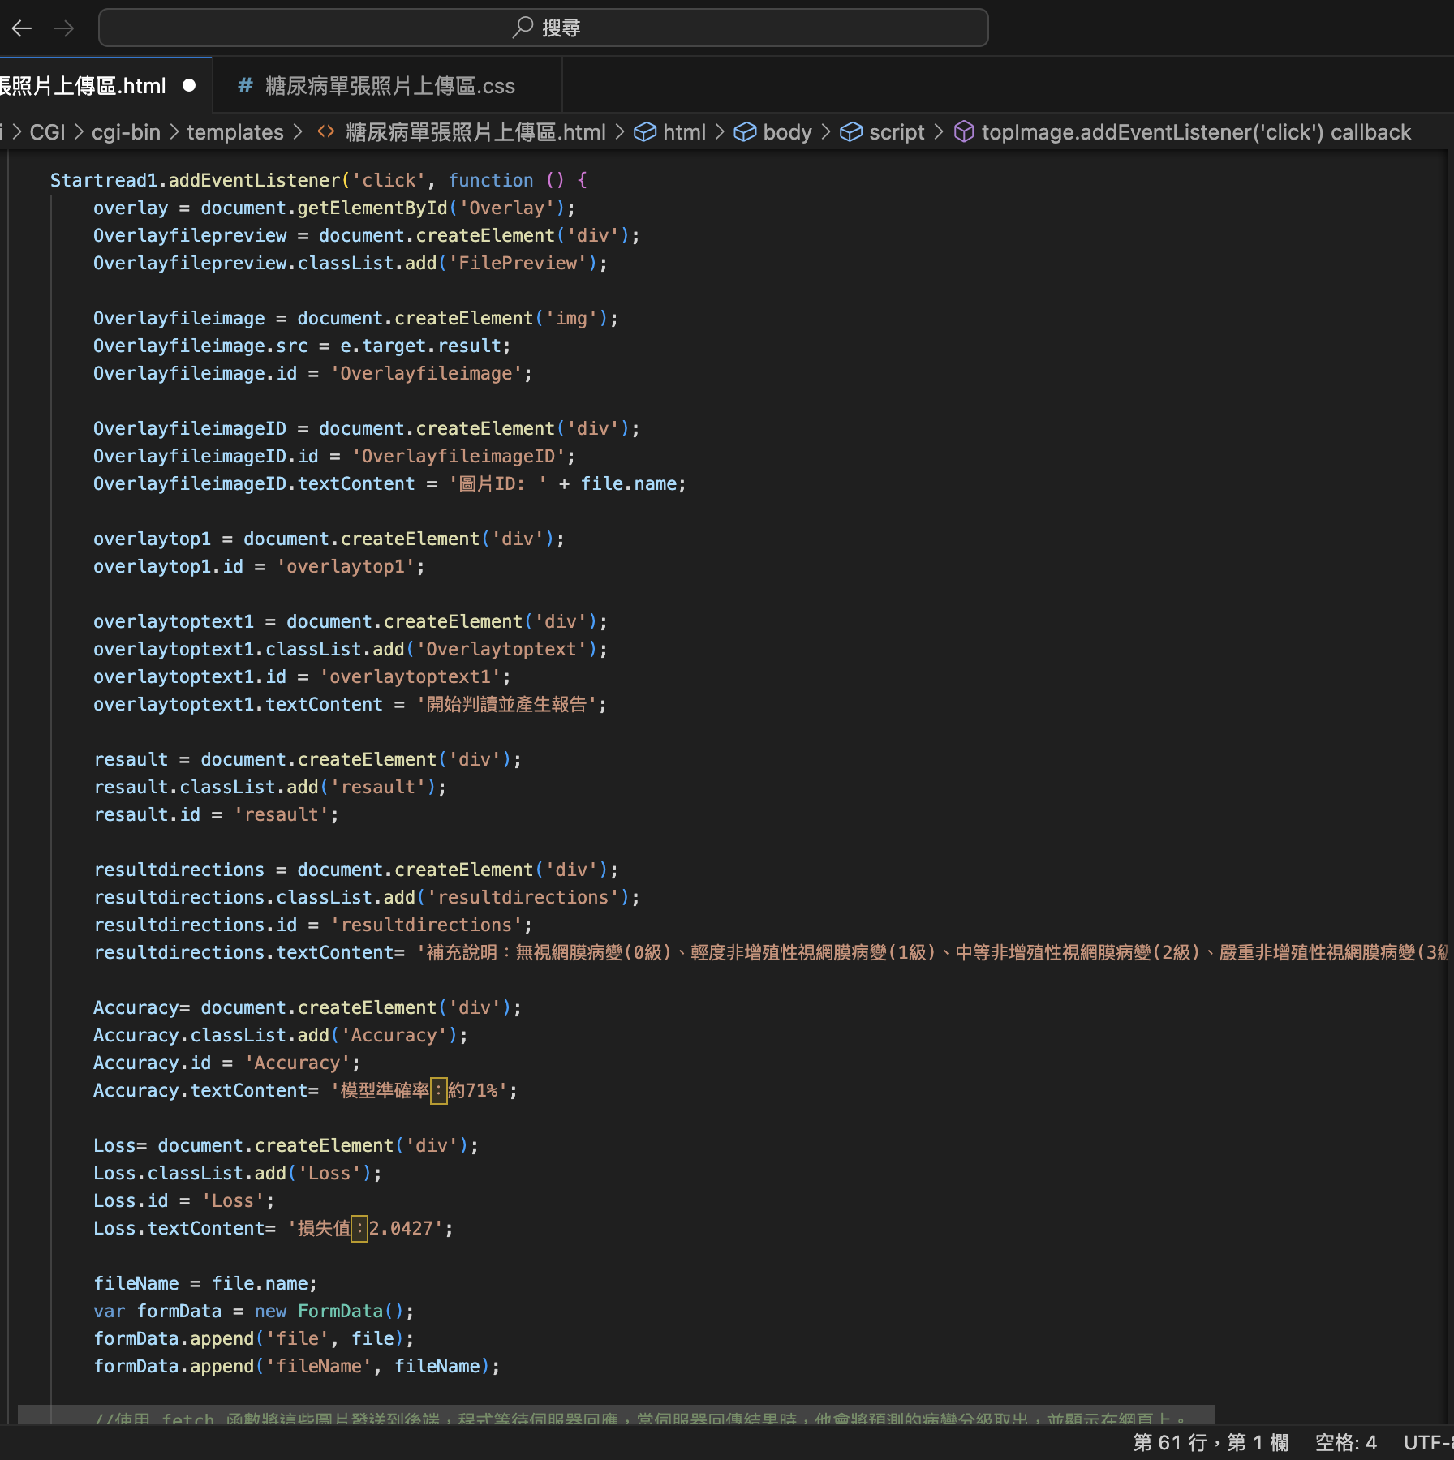
覆蓋一個頁面，一樣在頁面左側顯示剛剛上傳的照片和他的ＩＤ。
右側顯示這張圖片的病變分級，模型準確率和損失值。

Slide 50
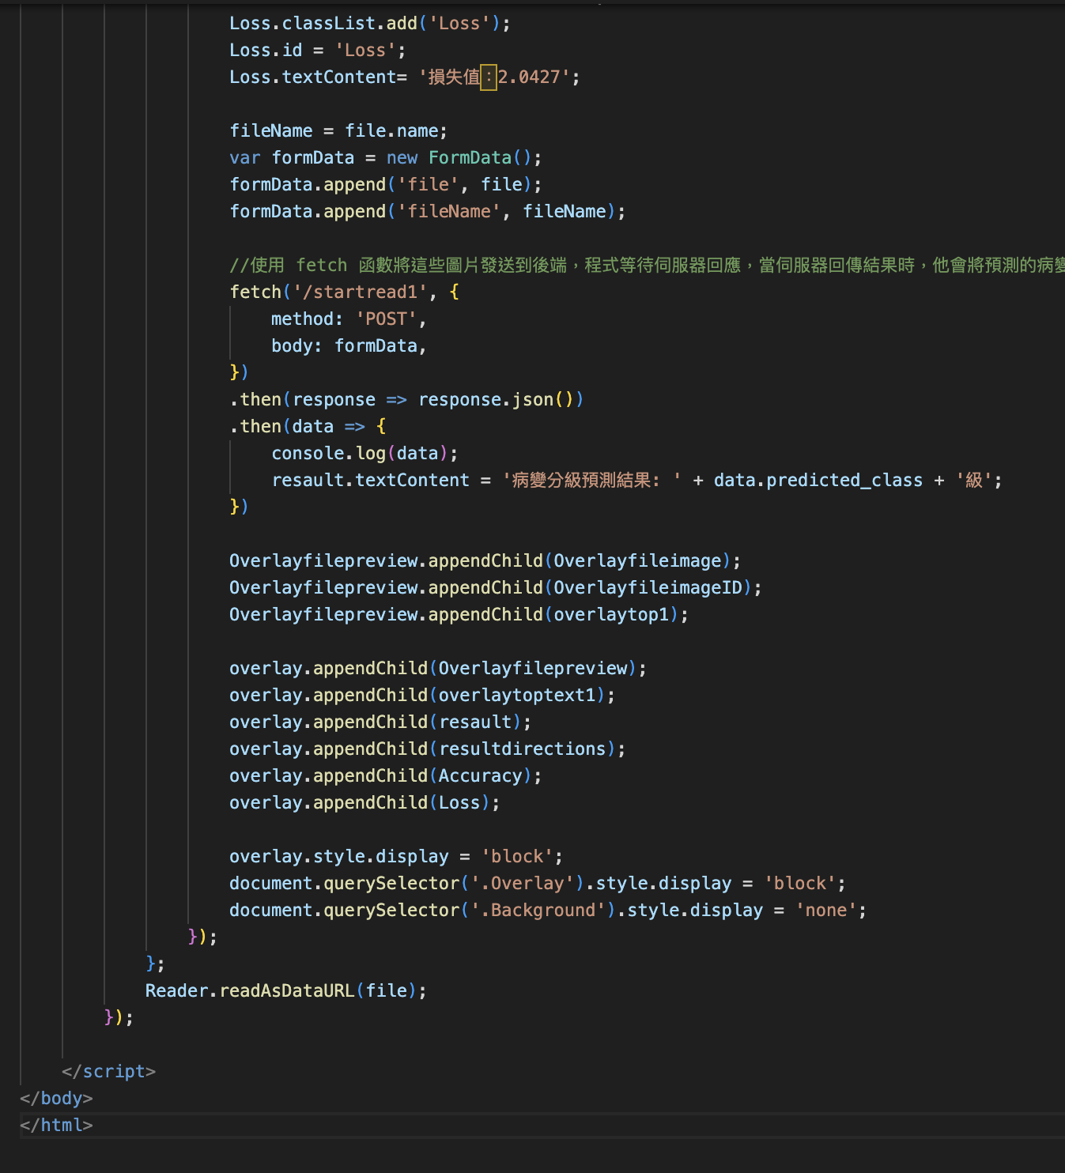
使用fetch函數發送一個請求POST，和將圖片發送到後端，程式等待伺服器回應，當伺服器回傳結果時，他會將預測的病變分級取出，並顯示在網頁上。

Slide 51
